Slide 1









Eurhope
EU as a solidarity's house for minors out of home
E R A S M U S + P R O J E C T N . 2 0 2 3 - 2 - I T 0 3 - K A 2 2 0 - Y O U - 0 0 0 1 8 4 3 7 0
ATTIVITA’ 4
Formazione su conoscenze socio-politiche
Notes:
Si tratta di un modulo di 8 ore. È possibile insegnarlo in due sessioni o in quattro sessioni di 2 ore. Prevedere una pausa di 10 minuti ogni ora.
🛈 Vi serviranno:
un PC/laptop con accesso a Internet e altoparlante per poter ascoltare i video.
Un proiettore di dati per proiettare la presentazione.
Un paio di immagini memorizzate sul desktop prima della lezione (controllare la diapositiva 16).
Simboli utilizzati negli appunti per facilitare l'insegnamento del modulo:
☺ Si usa per qualcosa che si deve dire o leggere in classe. Rappresenta il vostro modo di parlare.
📄 Si usa per le istruzioni. Fornisce informazioni su cosa fare.
🖈 Si usa in uno qualsiasi dei casi precedenti (parlato o istruzioni). Rappresenta una domanda da porre agli studenti o un'attività da svolgere con gli studenti.

Slide 2






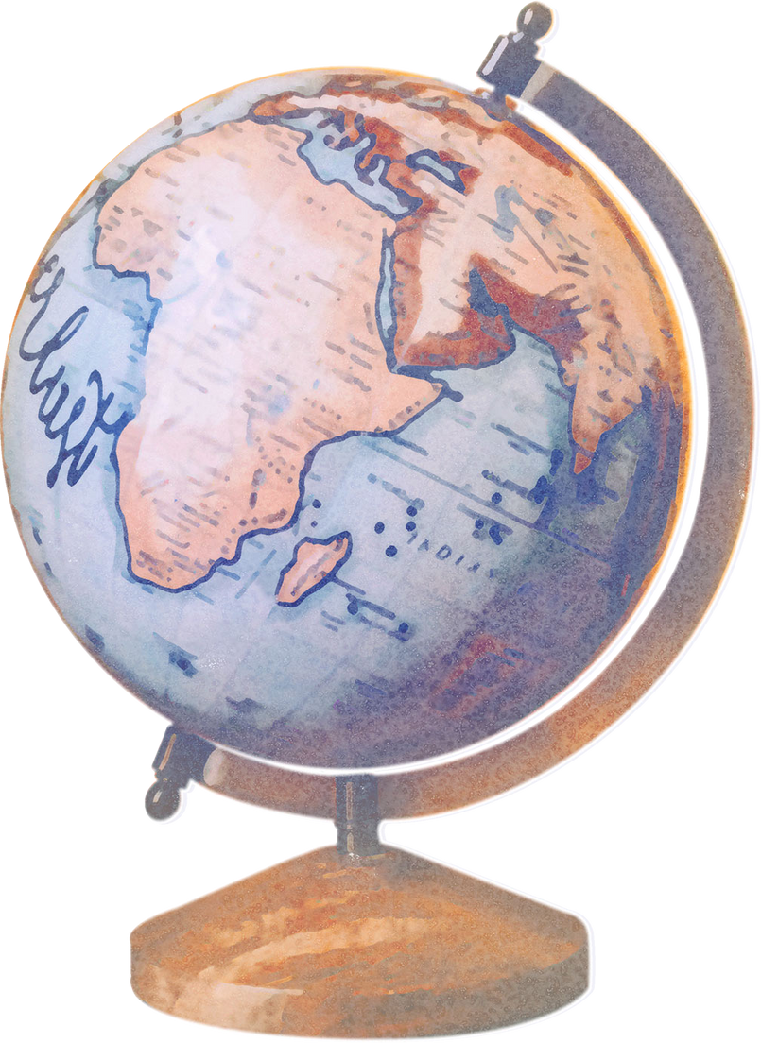


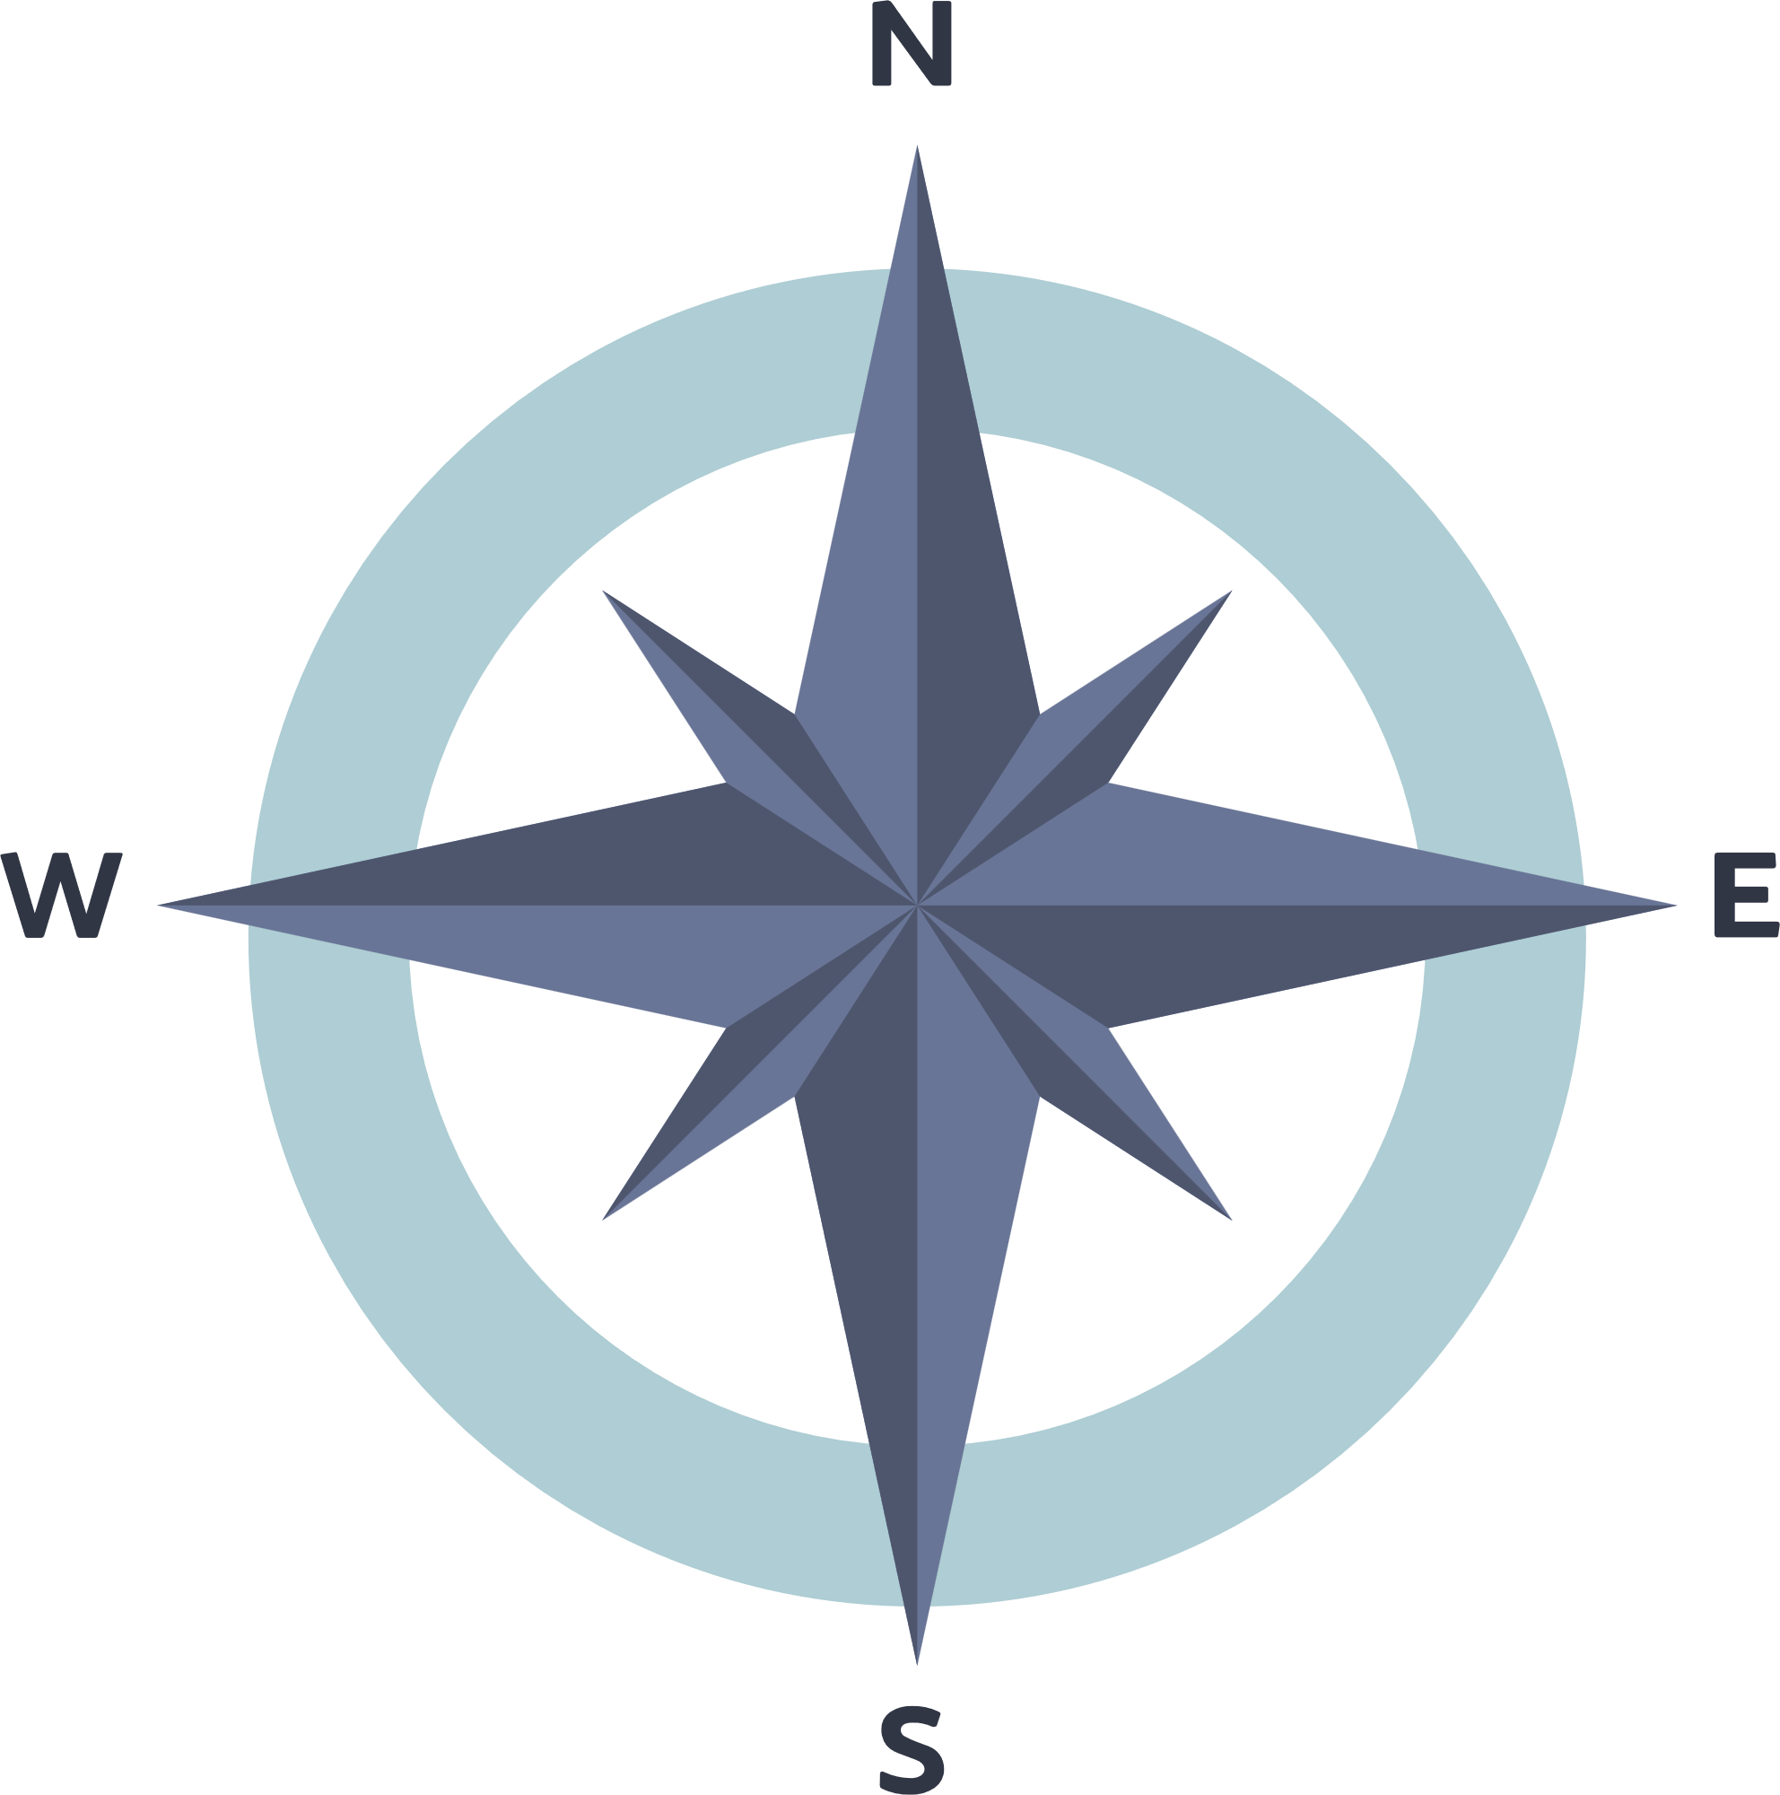
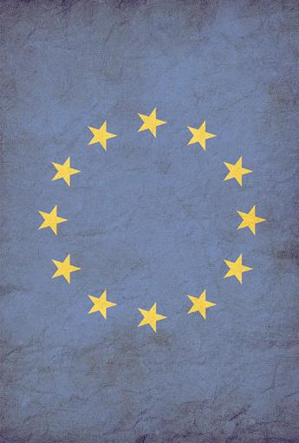
Co-founded by the European Union
UNIONE EUROPEA
Lavoriamo insieme per un mondo migliore
E R A S M U S + P R O J E C T N . 2 0 2 3 - 2 - I T 0 3 - K A 2 2 0 - Y O U - 0 0 0 1 8 4 3 7 0
Notes:
Dare il benvenuto agli studenti. Utilizzare la tecnica del rompighiaccio per aiutare gli studenti a entrare in contatto e a sentirsi più a proprio agio. (es. Se tu fossi un animale, quale animale vorresti essere?). Iniziate a presentarvi dicendo “Se fossi un animale, sarei....” e poi chiedete agli studenti di presentarsi in modo simile. Solo quando tutti hanno finito, mostrate la diapositiva 2 e leggete l'ordine del giorno.
Ciao e benvenuto in questa classe. Insieme scopriremo cose interessanti, utili e divertenti su noi stessi e sul mondo che ci circonda. Prima di procedere, presentiamoci immaginando che tipo di animali potremmo essere e descrivendoci in questi termini. Mi chiamo.... Se fossi un animale potrei essere... e vorrei condividere 3 affermazioni su di me: Devo un gatto. Il mio colore preferito è il blu. E questo non è il mio colore naturale di capelli [potete usare le vostre affermazioni]. Ora, chi vuole iniziare? Condividete il vostro nome e 3 affermazioni su di voi; può essere qualsiasi cosa, ad esempio da dove venite, qual è il vostro cibo o artista preferito o qualsiasi cosa vogliate condividere.
…………………….

Slide 3

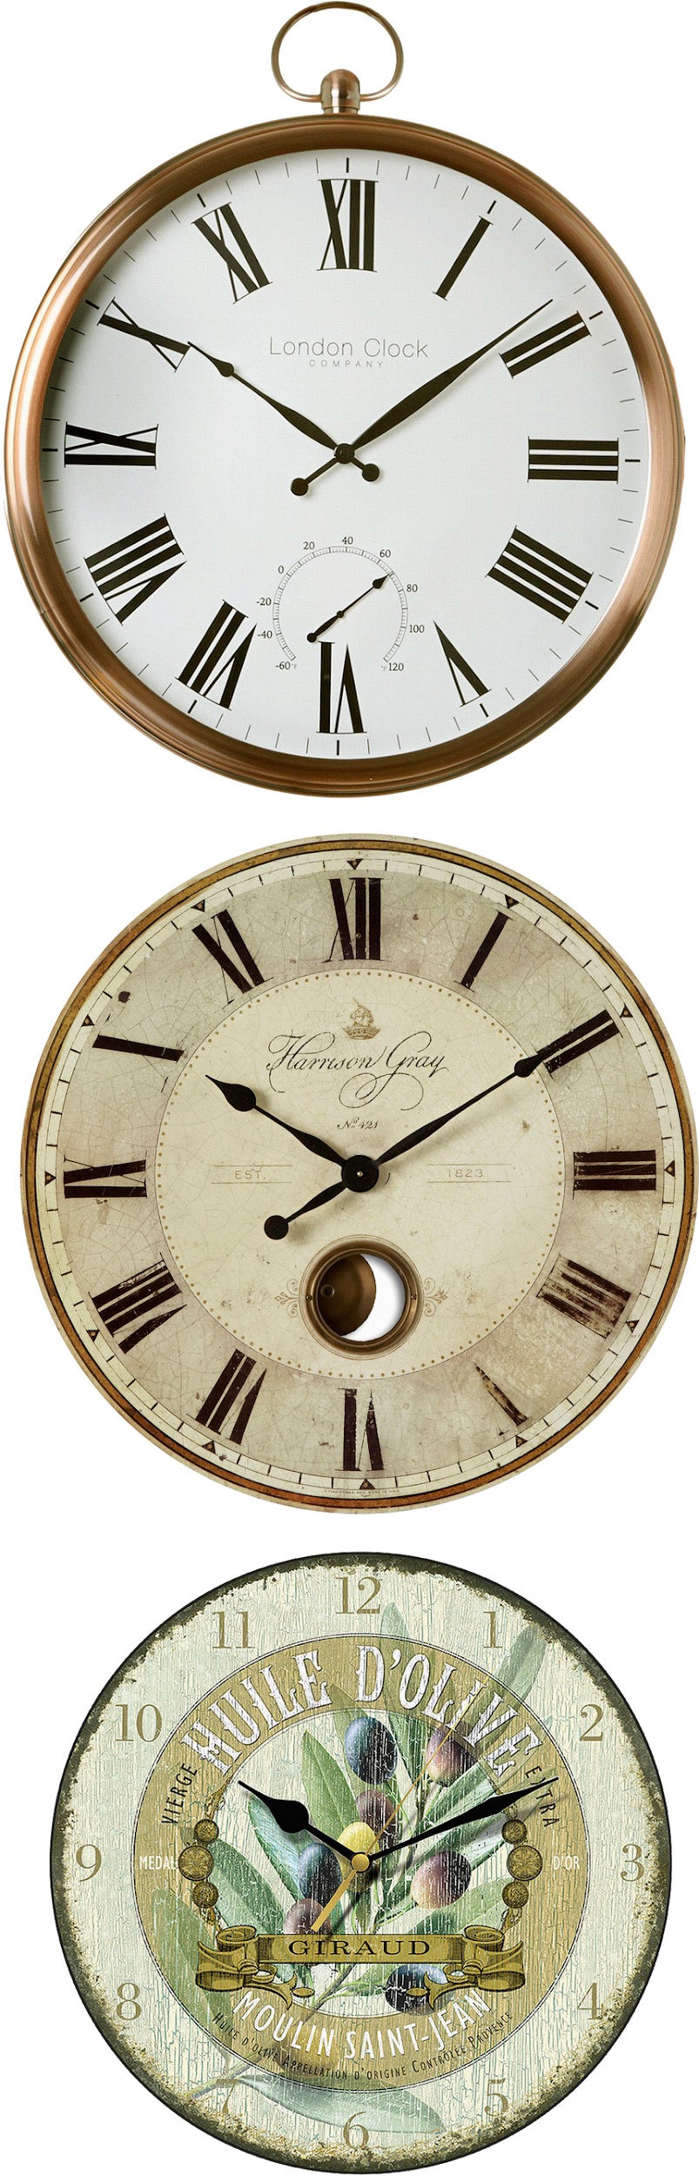

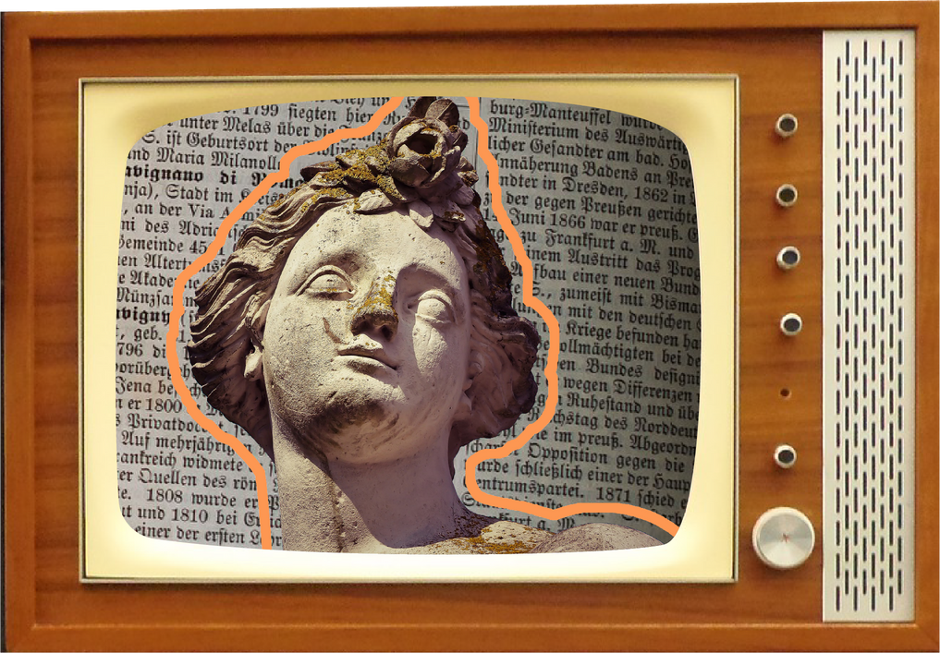
Indice dei contenuti
01
04
I Paesi Europei
Valori, doveri e diritti del cittadino europeo
02
La struttura politica Europea
05
Il profile del Cittadino Globale
03
06
Progetti europei e opportunità per i cittadini
Regolamenti Europei
Notes:
Leggete agli studenti l'indice e aggiungete un po' di narrazione parlando dell'importanza di essere cittadini europei e dei vantaggi che ne derivano per le persone.

Slide 4
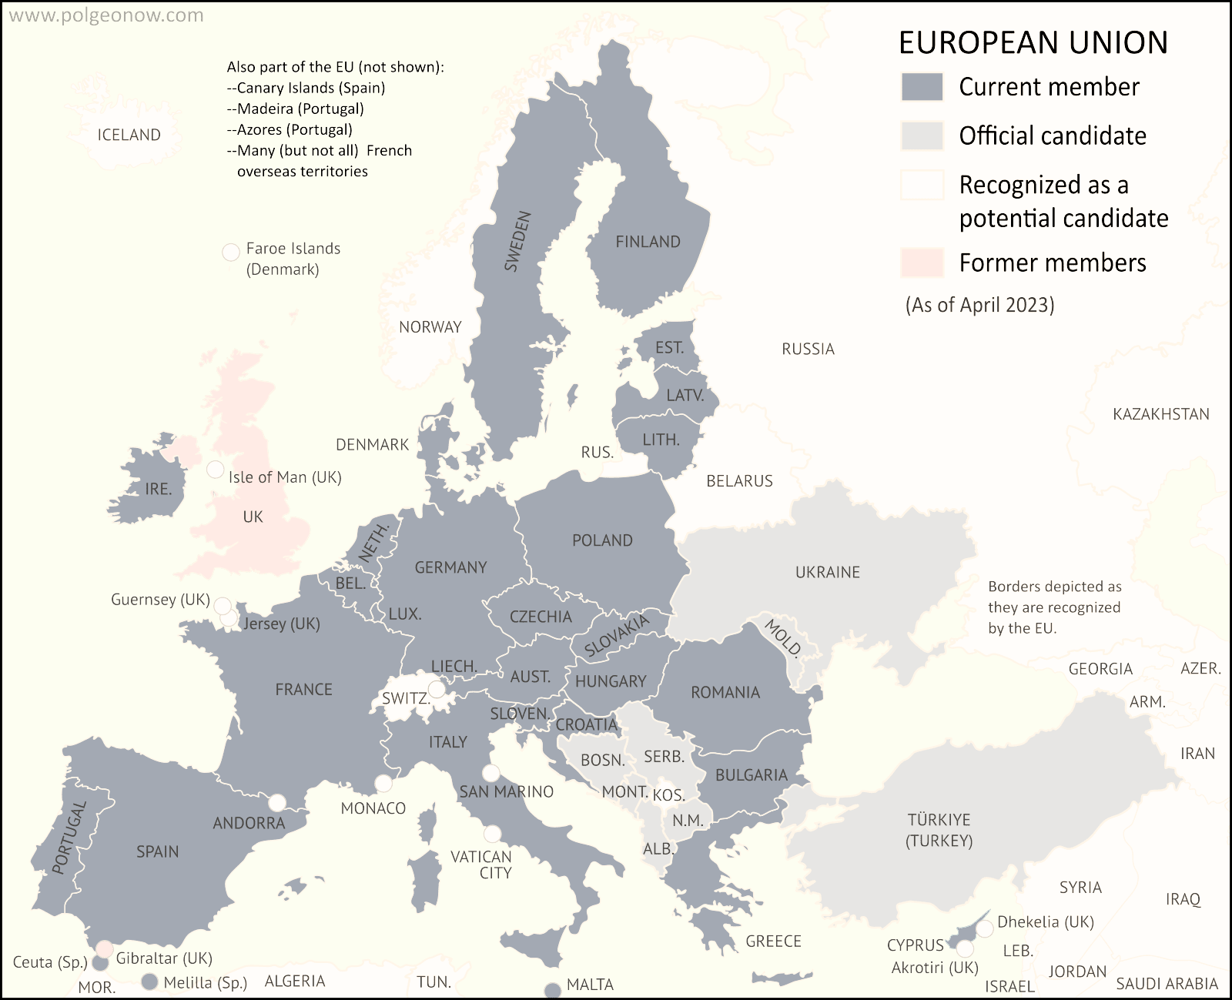
1. I Paesi Europei
Notes:
Iniziamo con l'esplorare il motivo per cui esiste l'Unione Europea.
L'Unione europea (UE) esiste per aiutare i Paesi europei a collaborare più strettamente. Immaginiamo che sia come una grande squadra in cui i Paesi uniscono le forze per risolvere i problemi, scambiare merci e prendere decisioni insieme. Questo lavoro di squadra li aiuta a mantenere la pace, a facilitare gli spostamenti e a far crescere le loro economie. Lavorando insieme, possono risolvere grandi sfide che un paese non sarebbe in grado di affrontare da solo.
Immaginate che un Paese sia alle prese con un grosso problema, come una grave carenza di cibo. Senza aiuto, potrebbe essere difficile per quel Paese ottenere le forniture necessarie. Ma poiché fa parte dell'Unione europea, gli altri Paesi dell'UE possono intervenire e fornire sostegno. Possono inviare cibo, condividere risorse e lavorare insieme per risolvere il problema. Aiutandosi a vicenda, i Paesi dell'UE fanno in modo che tutti stiano meglio e possano superare le sfide in modo più efficace.
Ricordiamo tutti quali sono i paesi dell'Unione Europea?
📄 Passare alla slide successiva.

Slide 5
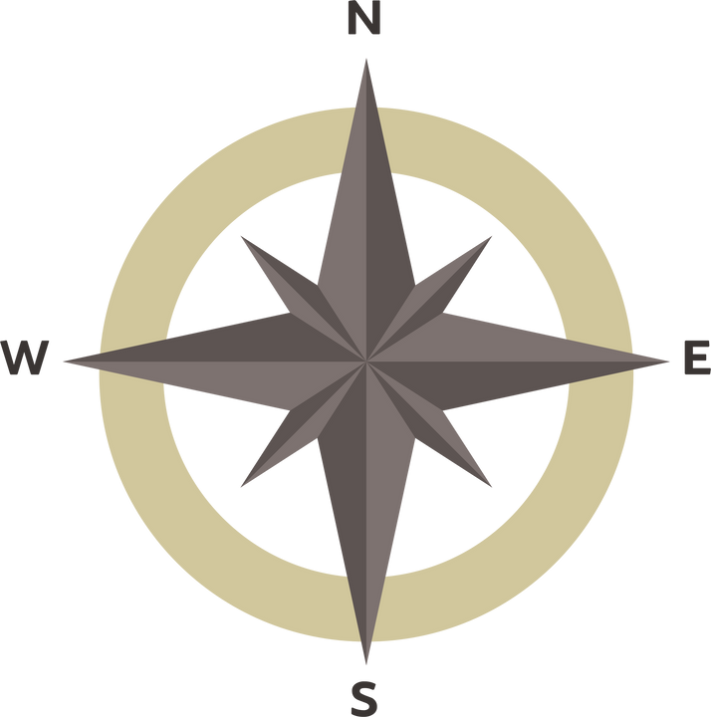
Esercizio 1
Quali paesi fanno parte dell'Unione Europea?
Notes:
Facciamo un piccolo esercizio per vedere quanto sappiamo dei Paesi che fanno parte dell'Unione Europea,
📄 Passare alla slide successiva.

Slide 6
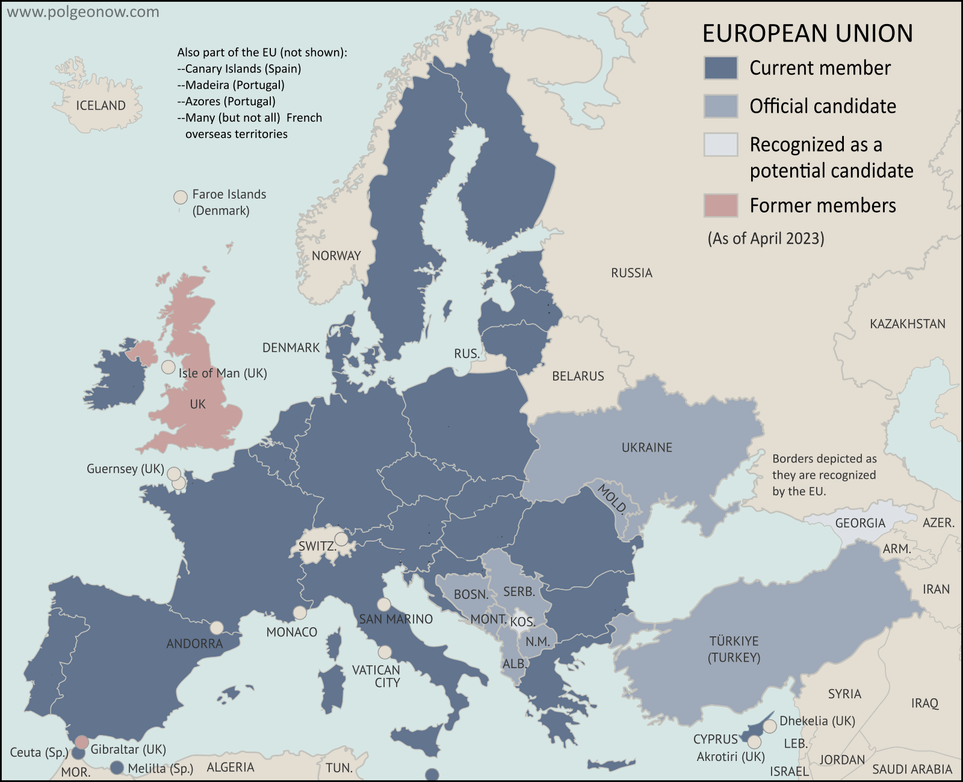
Esercizio 1
Cipro
Malta
Notes:
Vi invito a guardare attentamente la cartina, e poi cerchiamo insieme di ricordare tutti i Paesi che fanno parte dell'Unione Europea,
📄 Potete indicare i Paesi con un puntatore, un laser o una penna e chiedere agli studenti di nominarli. Iniziate con quelli più facili. Dopo 3/5 minuti si può passare alla diapositiva successiva.

Slide 7
Finland
Sweden
Estonia
Latvia
Lithuania
Esercizio 1
Ireland
Nether.
Poland
Belgio
Germany
Lux.
Cezech
Hungary
Austria
Slovakia
Romania
France
Slovenia
Italy
Croatia
Bulgaria
Portugal
Spain
Grecia
Cipro
Malta
Notes:
Ok, ora osserviamoli tutti insieme sulla mappa.
📄 Invitate gli studenti a leggere i nomi. Una volta letti tutti i nomi. Passare alla slide successiva.

Slide 8
Soluzione Esercizio 1
Quali paesi fanno parte dell'Unione Europea?
Finland
Sweden
Estonia
Latvia
1 Austria
2 Belgio
3 Bulgaria
4 Croazia
5 Cipro
6 Repubblica Ceca
7 Danimarca
8 Estonia
9 Finlandia
10 Francia
11 Germania
12 Grecia
13 Ungaria
14 Irlanda
15 Italia
16 Lettonia
17 Lituania
18 Lussemburgo
19 Malta
20 Paesi Bassi
21 Polonia
22 Portogallo
23 Romania
24 Slovacchia
25 Slovenia
26 Spagna
27 Svezia
Lithuania
Ireland
Nether.
Poland
Belgio
Germany
Lux.
Cezech
Slovakia
Austria
France
Hungary
Romania
Slovenia
Italy
Croatia
Bulgaria
Portugal
Spain
Grecia
Cipro
Malta
Notes:
Chi mi aiuterà?
📄 Invitate uno studente a indicare i Paesi mentre leggete. Una volta letti tutti i nomi. Passate alla slide successiva

Slide 9
Esercizio 2
Provate a disegnare i confini dei paesi europei e a scrivere i nomi dei paesi
Notes:
Ok, ora che siamo diventati bravi a ricordare tutti i Paesi europei, vediamo se riusciamo a ricordare dove sono situati.
📄 Chiedete agli studenti di completare questo esercizio. Fornite a ogni studente una cartina stampata dell'Europa, come mostrato nella diapositiva seguente. Organizzateli in gruppi di 3-5 studenti e date loro 10 minuti per disegnare una mappa che delinei i confini dei Paesi europei. Ogni studente deve creare la propria mappa e poi ogni gruppo deve collaborare per produrre una mappa condivisa che ritiene la migliore. Passate quindi alla diapositiva successiva. In seguito, passate alla diapositiva successiva.

Slide 10
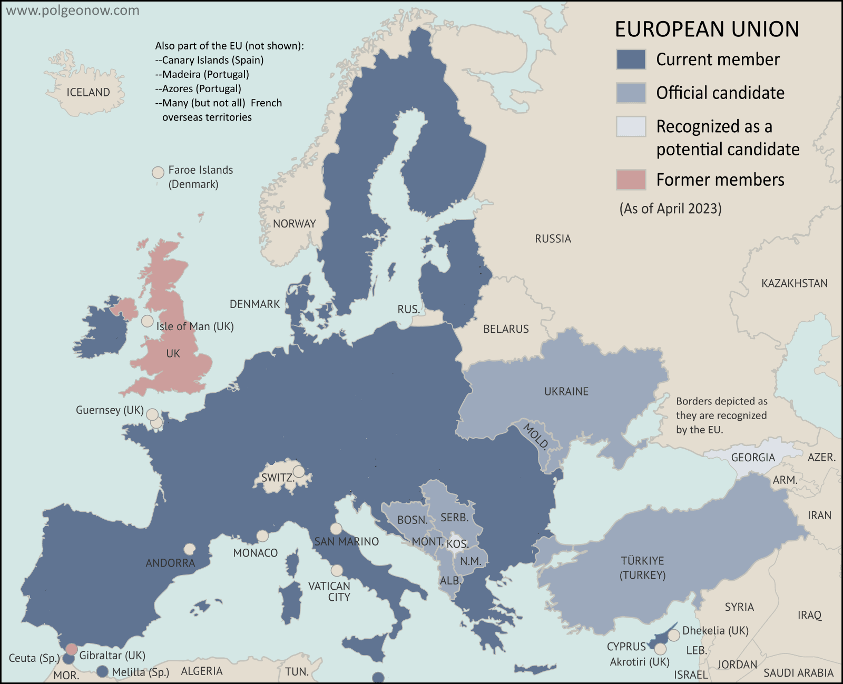
Esercizio 2
Cipro
Malta
Notes:
Okay, iniziamo.
📄 Lasciate questa diapositiva mentre lavorano. Quando hanno finito, mostrate la diapositiva 7 con tutti i Paesi, per vedere quale gruppo ha fatto meglio.

Slide 11
2. La struttura politica Europea
Notes:
Ora che sappiamo quali sono i Paesi dell'Unione europea, iniziamo a vedere come funziona l'UE e qual è la sua struttura.
Passate alla slide successiva

Slide 12



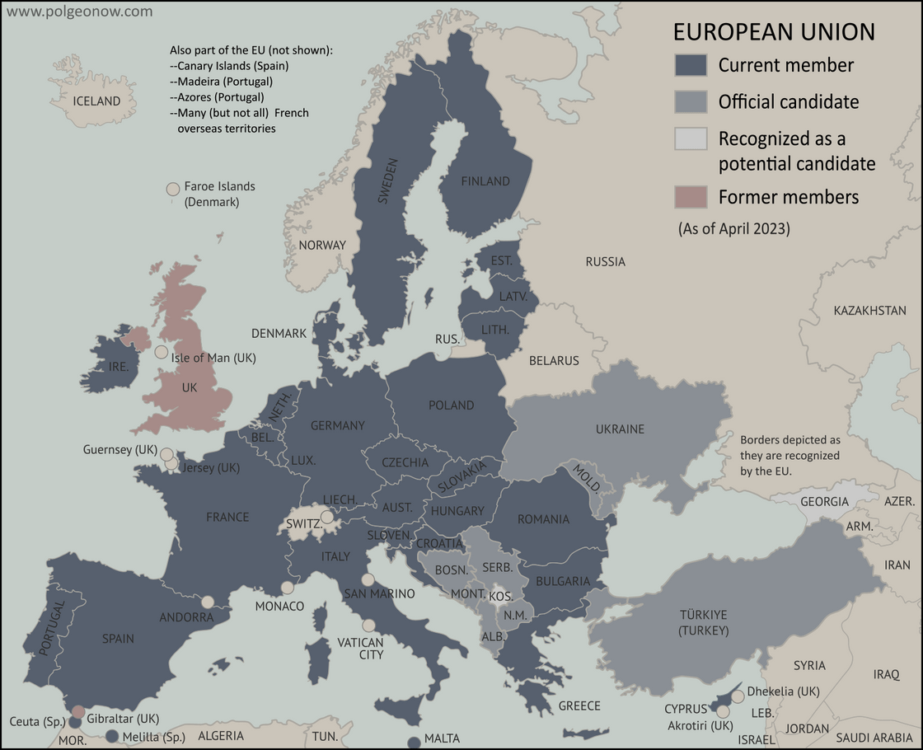
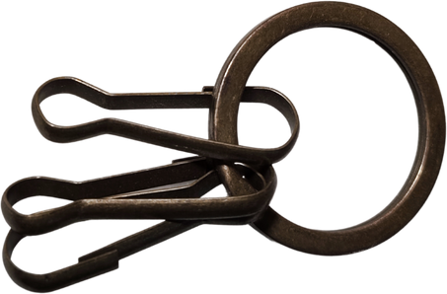





La struttura politica Europea
Parlamento Europeo
Il Concilio Europeo
Il Consiglio dell’Unione Europea
La commissione Europea
La Corte di Giustizia dell’Unione Europea
Notes:
☺ L'Unione europea (UE) ha diversi gruppi che la aiutano a funzionare correttamente e a prendere decisioni importanti. Questi sono i principali:
Il Parlamento Europeo
Il Concilio Europeo
Il Consiglio dell’Unione Europea (Consiglio dei Ministri)
La Commissione Europea
La Corte di Giustizia dell’Unione Europea (CGUE).
Insieme, questi gruppi aiutano l'UE a lavorare bene e a prendere decisioni che riguardano tutti i membri dell'Unione.
Passate alla slide successiva

Slide 13
La struttura politica Europea
Le istituzioni chiave dell'Unione europea (UE) comprendono
  Il Parlamento Europeo: rappresenta i cittadini dell'UE e viene eletto direttamente da loro. Collabora con il Consiglio per creare nuove regole e si assicura che il denaro dell'UE sia usato correttamente.
  Il Concilio Europeo: è composto dai leader di ciascun Paese dell'UE. Decidono gli obiettivi e i piani principali dell'UE.
  Il Consiglio dell'Unione europea, chiamato anche Consiglio dei ministri, rappresenta i governi di ogni Paese dell'UE. Collabora con il Parlamento europeo per creare le leggi dell'UE e organizzare le politiche più importanti.
  La Commissione Europea: è il gruppo principale incaricato di proporre nuove leggi, di assicurarsi che le decisioni vengano attuate e di gestire il lavoro quotidiano dell'UE.
  La Corte di Giustizia dell’Unione Europea (CGUE): si assicura che le leggi dell'UE siano comprese e seguite allo stesso modo da tutti i Paesi dell'Unione.
Notes:
Chi vuole leggere?
Il Parlamento Europeo: Questo gruppo è composto da persone elette dai cittadini di tutta l'UE. Contribuiscono a legiferare e a controllare come vengono utilizzati i fondi dell'UE.
Il Concilio Europeo: Questo gruppo comprende i leader di ciascun Paese dell'UE. Decidono i grandi obiettivi e le direzioni per l'UE.
Il Consiglio dell'Unione europea (Consiglio dei ministri): Questo gruppo rappresenta il governo di ogni Paese. Collabora con il Parlamento per fare leggi e gestire le politiche.
La Commissione Europea: Questo team propone nuove leggi, si assicura che le decisioni vengano attuate e gestisce il lavoro quotidiano dell'UE.
La Corte di Giustizia dell’Unione Europea (CGUE): Questo tribunale si assicura che le leggi dell'UE siano applicate allo stesso modo in ogni paese..
☺ Come abbiamo già detto, insieme, questi gruppi aiutano l'UE a lavorare bene e a prendere decisioni che riguardano tutti i membri dell'Unione.
Invitate gli studenti a leggere, al termine passate alla diapositiva successiva

Slide 14
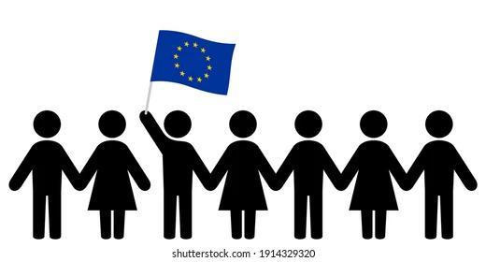

La struttura politica Europea
CITTADINI EUROPEI
PARLAMENTO EUROPEO
I membri del Parlamento europeo sono eletti direttamente dai CITTADINI europei.
Notes:
Bene, parliamo del Parlamento europeo. È uno dei gruppi principali che contribuisce a prendere decisioni per l'UE. I membri del Parlamento europeo sono scelti dai cittadini di tutti i Paesi dell'UE attraverso il voto. Questi membri rappresentano gli interessi di tutti e lavorano all'elaborazione di nuove leggi e regole. Inoltre, controllano come vengono utilizzati i fondi dell'UE. Questo gruppo è importante perché contribuisce a far sì che la voce di tutti sia ascoltata nell'UE!
Passate alla slide successiva

Slide 15
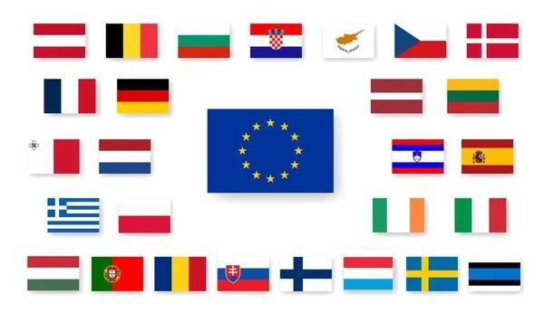

La struttura politica Europea
LEADER DEI PAESI EUROPEI
CONCILIO EUROPEO
Consiglio europeo, composto dai leader di ciascun Paese dell’UE.
Notes:
Parliamo poi del Consiglio europeo. Questo gruppo è composto dai leader di ciascun Paese dell'UE, come i presidenti o i primi ministri. Si riuniscono per parlare di questioni importanti e decidere i principali obiettivi e piani per l’UE.
Ora osservate attentamente il logo del Consiglio europeo. È importante ricordare questo simbolo perché alla fine ci sarà un'attività in cui dovrete riconoscerlo.
Passate alla slide successiva

Slide 16
La struttura politica Europea
GOVERNI DEI PAESI EUROPEI
CONSIGLIO DELL'UNIONE EUROPEA
GOV
Il Consiglio dell'Unione Europea, chiamato anche Consiglio dei Ministri, rappresenta i governi di ogni paese dell'UE.
Notes:
Passiamo al Consiglio dei ministri, noto anche come Consiglio dell'Unione europea. Questo gruppo è un po' diverso dal Consiglio europeo perché è composto da ministri del governo di ciascun Paese dell'UE, come i ministri delle finanze, della sanità o dell'istruzione. Si riunisce per discutere e prendere decisioni su questioni specifiche, come nuove leggi o politiche che riguardano l'intera UE.
Come per gli altri gruppi, è utile riconoscere il loro logo. Più tardi faremo un'attività in cui dovrete identificarlo. Quindi, assicuratevi di guardare bene il logo ora e di ricordarlo per il nostro esercizio
Passate alla slide successiva

Slide 17
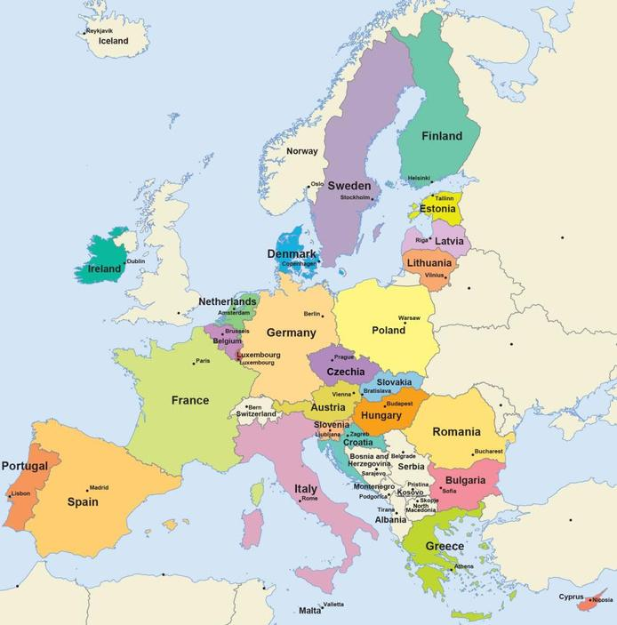

La struttura politica Europea
PAESI EUROPEI
COMMISSIONE EUROPEA
Ogni Paese sceglie il proprio Commissario, che farà parte della Commissione europea, e poi tutti vengono approvati dal Parlamento europeo.
Anche il Presidente della Commissione, che guida il gruppo, viene scelto e approvato dai leader dell'UE e dal Parlamento.
Notes:
Parliamo ora della Commissione europea.
Consideratela come la “squadra al comando” dell'UE.
Questo gruppo di persone, chiamato commissario, viene scelto da ogni Paese dell'UE.
Si occupano di proporre nuove idee per le leggi, di garantire l'attuazione delle decisioni e di gestire le attività quotidiane dell’UE.
Inoltre, controllano che tutte le regole dell'UE siano rispettate da ogni Paese.
Osservate attentamente il logo della Commissione europea
Passate alla slide successiva

Slide 18
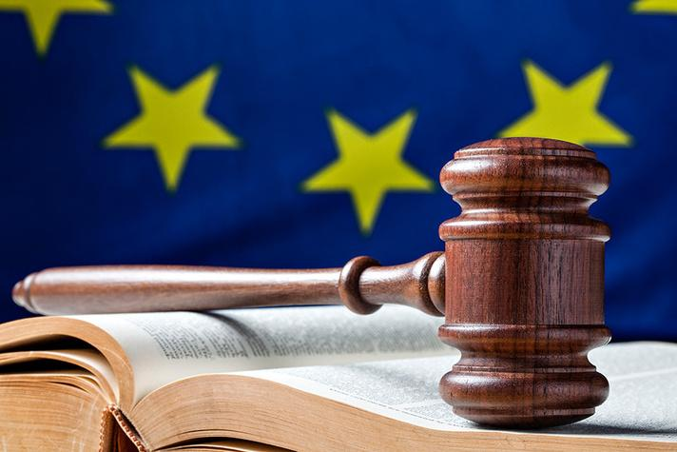
La struttura politica Europea
CORTE DI GIUSTIZIA
LEGGE UE
Assicura che le leggi dell'UE siano comprese e seguite allo stesso modo da tutti i Paesi dell'Unione.
Notes:
Infine, parliamo della Corte di giustizia dell'Unione europea, spesso chiamata CGUE. È il “guardiano delle regole” dell'UE. Questa Corte si assicura che le leggi dell'UE siano seguite in modo corretto ed equo in tutti i Paesi membri.
In caso di disaccordo sull'applicazione delle leggi dell'UE, la CGUE aiuta a risolvere il problema e a garantire che tutti seguano le regole allo stesso modo.
Passate alla slide successiva

Slide 19
Esercizio 3
Riuscite a riconoscere questi LOGHI?
Notes:
Ok, ora vediamo se riusciamo a riconoscere i diversi gruppi dell'Unione Europea dai loro loghi
Passate alla slide successiva

Slide 20
La struttura politica europea
Esercizio 3
Notes:
Chi vuole iniziare per primo?
Indicate uno dei loghi con la penna o il laser e chiedete a quale gruppo appartiene il logo. Cercate di dare piccoli suggerimenti, se necessario. Una volta fatto, passate alla diapositiva successiva

Slide 21
La struttura politica europea
Soluzione Esercizio 3
Parlamento Europeo
Il Concilio Europeo
Il Consiglio dell’Unione Europeo
La commissione Europea
La Corte di Giustizia dell’Unione Europea
Notes:
Vediamo se avevamo ragione.
Leggere i nomi alla classe.

Slide 22
3. I Regolamenti Europei
Notes:
Ora che iniziamo a capire come è strutturata l'Unione Europea, vediamo le regole che essa prevede per tutti i cittadini che vi risiedono.
Passate alla slide successiva

Slide 23

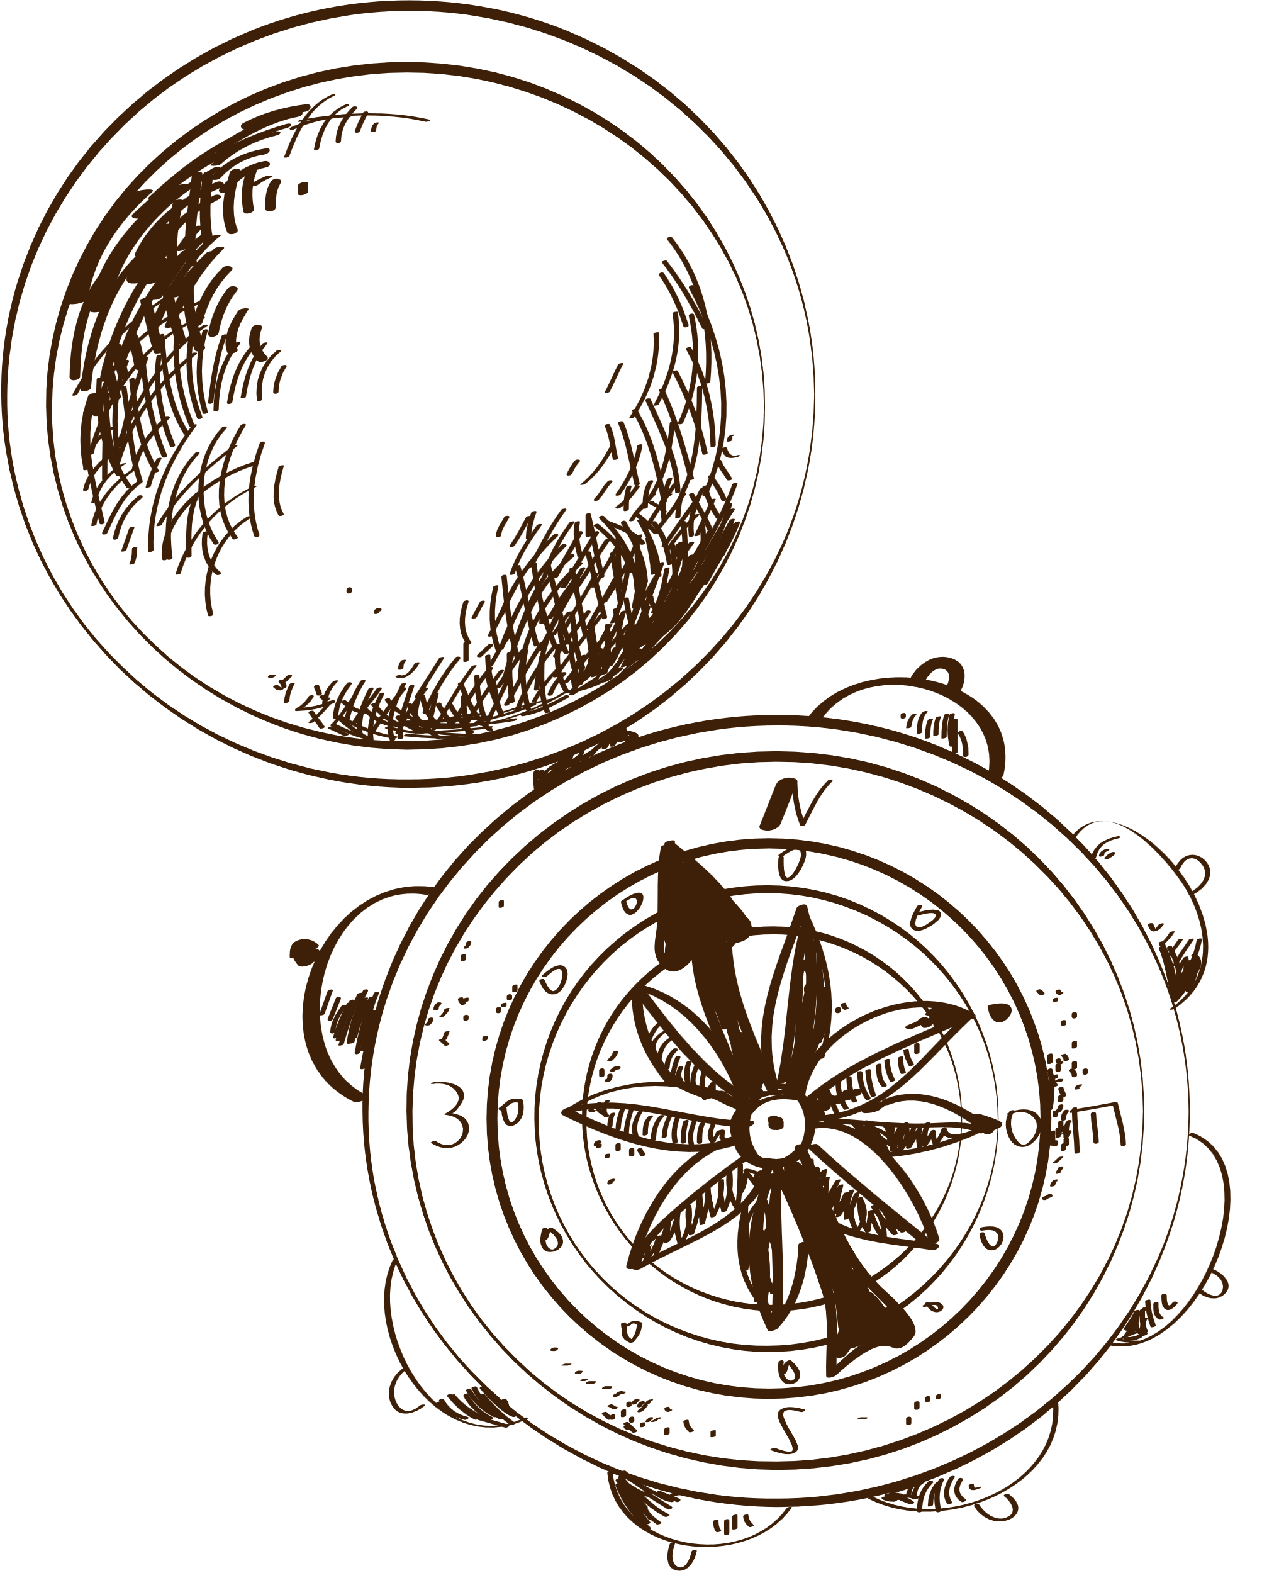
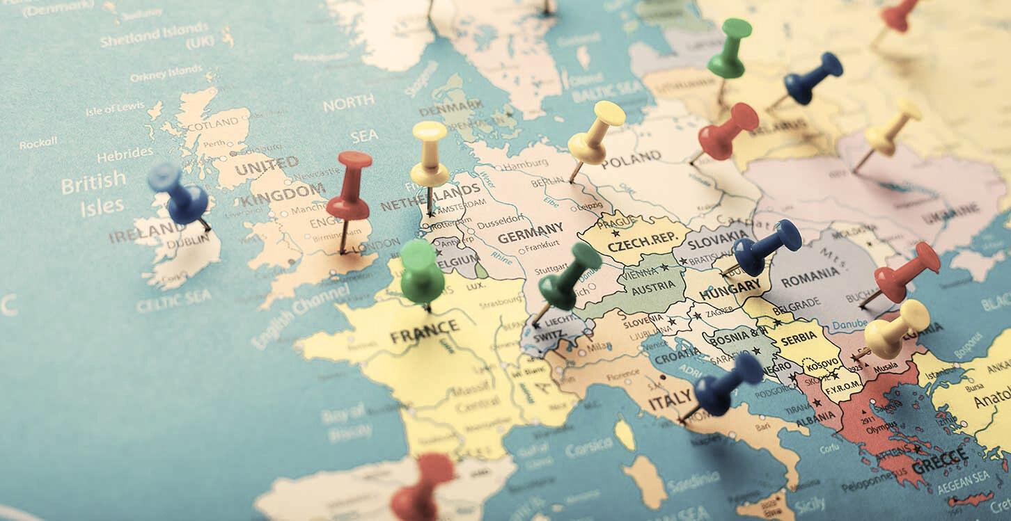





Spostamento dei cittadini:
Una delle libertà fondamentali all'interno dell'Unione europea (UE) è la libertà di circolazione.
Notes:
Parliamo del cosiddetto “spostamento dei cittadini” nell'Unione europea. Questo termine si riferisce all'idea che le persone possono trasferirsi da un Paese dell'UE a un altro più facilmente che al di fuori dell'UE. Ad esempio, se un cittadino francese vuole vivere o lavorare in Spagna, può farlo senza troppe regole o scartoffie aggiuntive. Questo aiuta le persone a trovare nuove opportunità e a sperimentare culture diverse all'interno dell'UE. Quindi, è come avere una grande area in cui ci si può muovere liberamente e godere di diversi luoghi in Europa!
Passate alla slide successiva

Slide 24
Spostamento dei cittadini:
Una norma speciale chiamata Direttiva sulla libera circolazione assicura ai cittadini dell'UE e alle loro famiglie il diritto di rimanere in qualsiasi Paese dell'Unione se rispettano determinate regole.
L'UE permette alle persone di circolare liberamente tra i suoi Paesi.
Ciò significa che i cittadini dell'UE possono vivere, lavorare e viaggiare in qualsiasi Paese dell'Unione.
Notes:
☺ L'UE permette alle persone di circolare liberamente tra i suoi Paesi. Ciò significa che i cittadini dell'UE possono vivere, lavorare e viaggiare in qualsiasi Paese dell'Unione..
Una norma speciale chiamata Direttiva sulla libera circolazione assicura ai cittadini dell'UE e alle loro famiglie il diritto di rimanere in qualsiasi Paese dell'Unione se rispettano determinate regole.
Passate alla slide successiva

Slide 25
Esercizio 4
Viaggiare tra Paesi europei
Notes:
☺ Giochiamo insieme.
Gioco: Viaggiare tra i Paesi europei
Obiettivo: Comprendere la libertà di spostarsi tra i Paesi dell'UE attraverso un gioco di ruolo semplice e divertente.
Materiale necessario: Carte con i nomi dei Paesi (una per ogni Paese membro dell’UE) Carta “Muoviti” (semplice carta che dice “Puoi muoverti”) Appunti o pennarelli per i nomi
Istruzioni:
Introduzione (3 minuti): Spiegate che nell'UE le persone possono facilmente spostarsi da un Paese all'altro per vivere, lavorare o studiare. Questa libertà si chiama “spostamento dei cittadini”.
Assegnare i Paesi (3 minuti): Consegnate a ogni studente una carta di un Paese dell'UE. Questo è il loro Paese di partenza.
Gioco di ruolo (10 minuti):Gli studenti pescano a turno una nuova carta Paese dal mazzo.
Quando uno studente si trasferisce in un nuovo Paese, deve dire perché si trasferisce (per esempio, per un nuovo lavoro o per un'avventura).
Se la motivazione è valida, gli si dà una “carta Muoversi” per dimostrare che può spostarsi. In caso contrario, rimarranno nel loro Paese attuale.
Condividere e discutere (4 minuti): Dopo alcuni spostamenti, chiedete agli studenti di condividere le loro esperienze di trasferimento e ciò che hanno imparato.
Conclusione: Spiegate quanto sia facile spostarsi da un Paese all'altro dell'UE e come questo aiuti le persone a trovare nuove opportunità e a conoscere culture diverse.
Una volta terminato. Passare alla diapositiva successiva

Slide 26

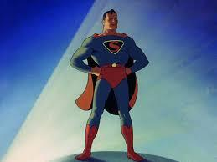
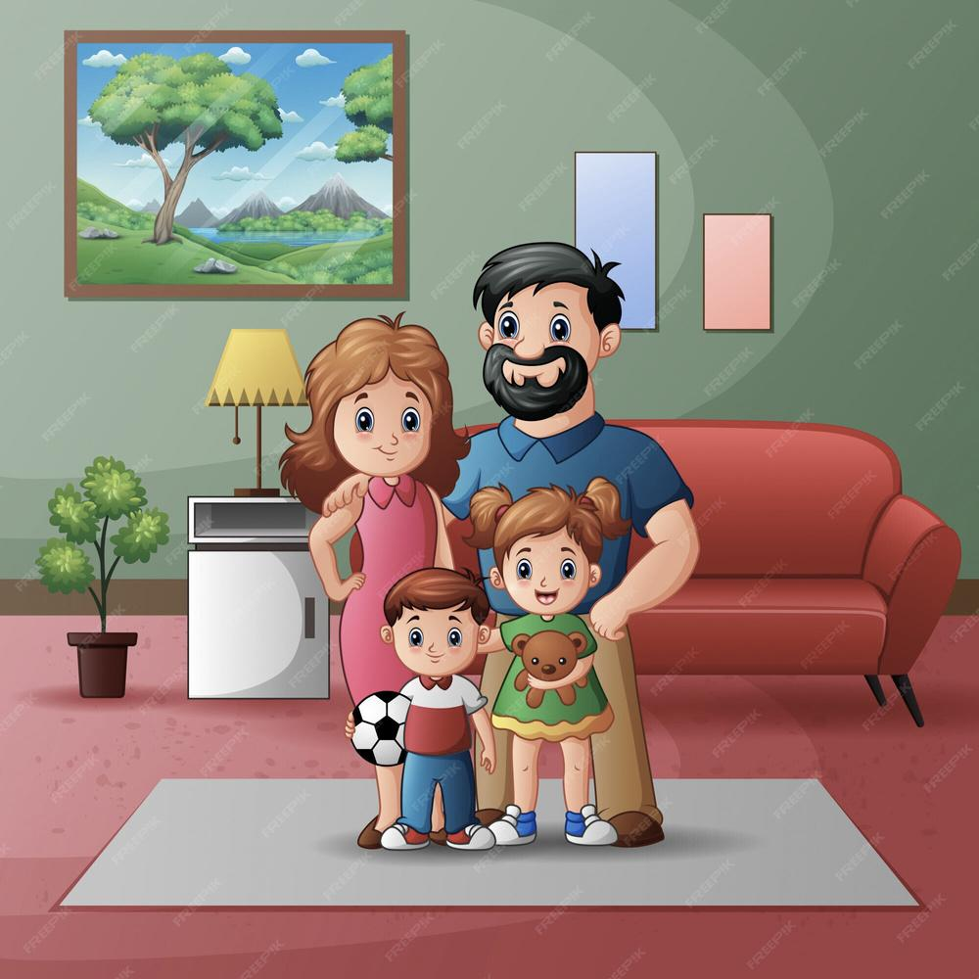
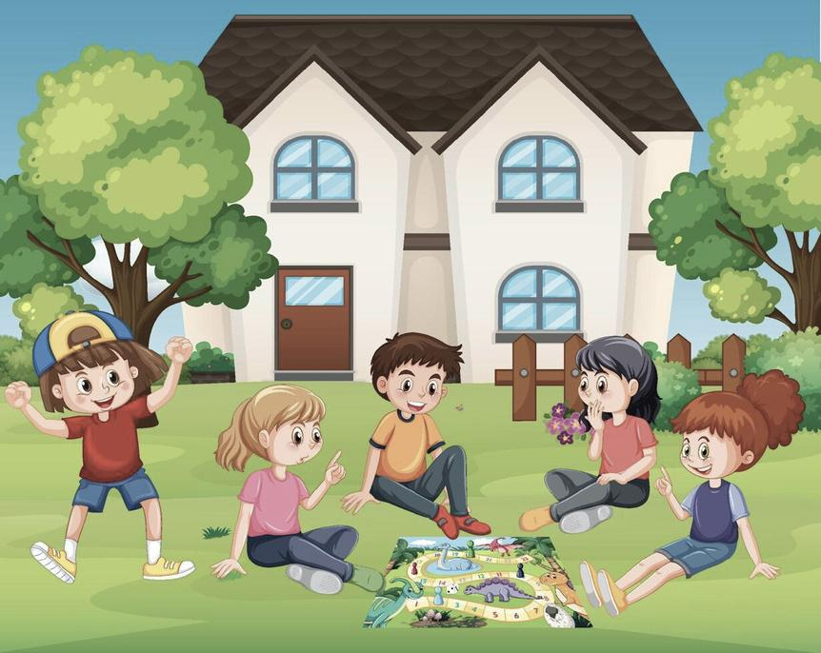
Protezione della Privacy:
L'UE ha regole severe per proteggere le informazioni personali e la privacy delle persone. Queste regole fanno parte di una legge chiamata GDPR (General Data Protection Regulation).
La legge prevede che le aziende e le organizzazioni debbano chiedere l'autorizzazione prima di raccogliere e utilizzare i dati personali, come il nome, l'indirizzo o il numero di telefono.
Notes:
Parliamo della protezione della privacy nell'Unione europea.
Ciò significa che l'UE ha delle regole per mantenere le informazioni personali delle persone al sicuro e private.
Ad esempio, quando vi iscrivete a un sito web o utilizzate un'applicazione, i vostri dati personali, come il nome o l'indirizzo, non dovrebbero essere condivisi senza il vostro permesso.
L'UE ha leggi severe per garantire che le aziende gestiscano le informazioni con attenzione e le utilizzino solo per le giuste ragioni.
Protezione della privacy significa quindi assicurarsi che le informazioni private rimangano private e sicure
È possibile fare qualche esempio e poi passare alla diapositiva successiva..

Slide 27
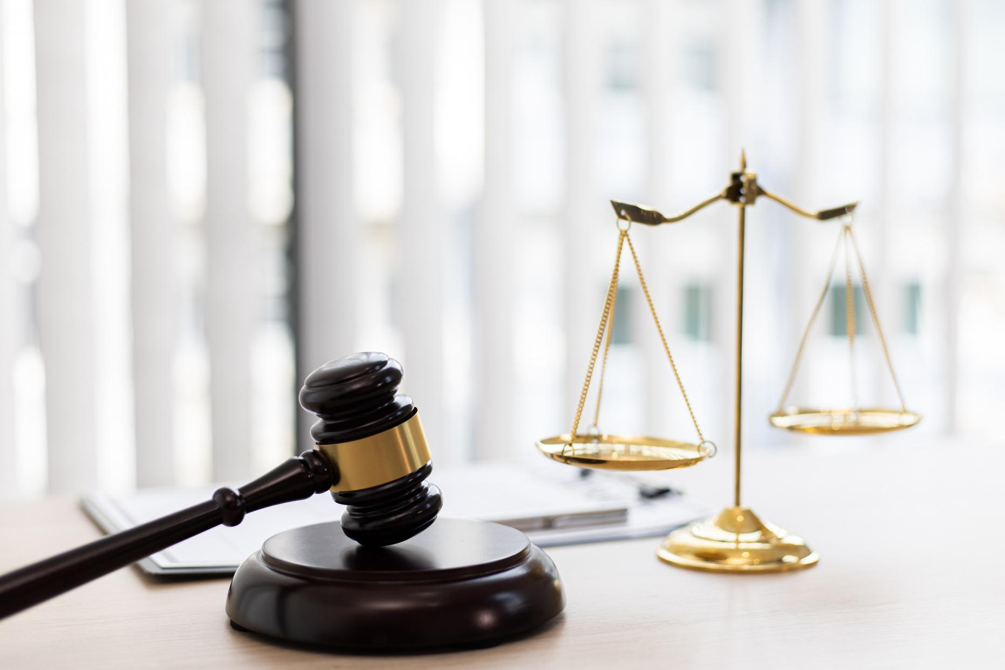

Regolamenti
europei anticorruzione :
Nessuno può ottenere un vantaggio sleale violando la legge.
L'UE ha anche regole forti per fermare la corruzione.
La corruzione si verifica quando le persone di potere usano la loro posizione per ottenere denaro o favori speciali in modo sleale.
L'UE emana leggi per garantire che i governi e le imprese siano onesti e corretti. Queste norme proteggono i cittadini dalle pratiche sleali e contribuiscono a mantenere la trasparenza.
Notes:
I regolamenti europei anticorruzione
Si tratta di norme che l'UE ha istituito per fermare la corruzione.
La corruzione si verifica quando le persone usano il loro potere in modo sbagliato, ad esempio accettando tangenti o sfruttando la loro posizione per trarre vantaggi ingiusti.
L'UE si è dotata di queste regole per garantire che tutti giochino onestamente e che i leader e le aziende seguano la legge.
L'obiettivo è quello di mantenere le cose oneste e trasparenti, in modo che tutti possano fidarsi che le decisioni siano prese in modo equo e che nessuno imbrogli o riceva un trattamento speciale.
Potete fare qualche esempio e poi passare alla diapositiva successiva.

Slide 28


Regolamenti
europei anticorruzione :
Nessuno può ottenere un vantaggio sleale violando la legge.
L'UE collabora inoltre con i Paesi membri per indagare sui casi di corruzione.
Ciò contribuisce a proteggere i cittadini e a creare fiducia nei governi e nelle istituzioni.
Notes:
L'UE collabora inoltre con i Paesi membri per indagare sui casi di corruzione. Ciò contribuisce a proteggere i cittadini e a creare fiducia nei governi e nelle istituzioni.
Ricordate che le norme europee anticorruzione assicurano che nessuno possa ottenere un vantaggio sleale violando la legge
Giochiamo, per capire meglio. Passare alla prossima slide.

Slide 29
Esercizio 5
Roleplay:
“Giusto o sbagliato"
Notes:
Gioco: “Giusto o sbagliato?"
Obiettivo: Capire come le regole prevengono i comportamenti scorretti e garantiscono l'equità.
Materiali Necessari:
Schede di scenari semplici (con brevi situazioni su come prendere decisioni)
Note adesive o pennarelli
Istruzioni:
Introduzione (3 minuti): Spiegate che il gioco di oggi li aiuterà a capire come le regole fermano le azioni sleali, come imbrogliare o prendere tangenti.
Attività di gruppo (15 minuti):
Dividere gli student in piccoli gruppi.
Dare ad ogni gruppo una carta scenario. Per esempio, una carta potrebbe dire:
Carta Scenario: "Siete il giudice di un concorso per scegliere il progetto migliore. Due studenti hanno dei progetti fantastici. Uno studente vi offre un regalo per ottenere punti extra."
Ogni gruppo reciterà due volte lo scenario:
Prima, con azioni sbagliate: Uno studente offre il regalo e il giudice lo accetta, mostrando come potrebbe avvenire la corruzione.
Poi, con azioni corrette: Il giudice decide solo in base alla qualità del progetto, senza accettare alcun regalo.
Discussione (5/10 minuti):
Dopo aver recitato gli scenari, chiedete ai gruppi di:
Come ci si sente quando la situazione è ingiusta?
Cosa c’era di Migliore nella situazione giusta?
Perchè è importante essere corretti?
Conclusione (2 minuti): Spiegate che, proprio come nel loro gioco, l'UE ha delle regole per garantire che tutti siano trattati equamente e che nessuno riceva un trattamento speciale. Questo aiuta a mantenere le cose oneste per tutti.
Giochiamo, per capire meglio. Passare alla prossima slide.

Slide 30

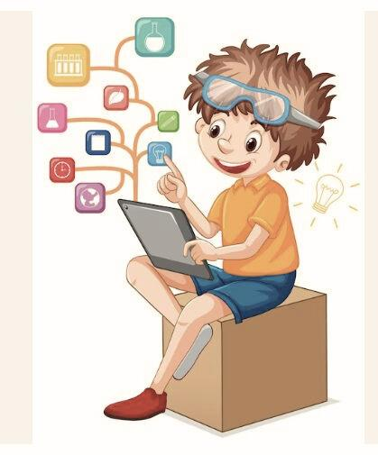
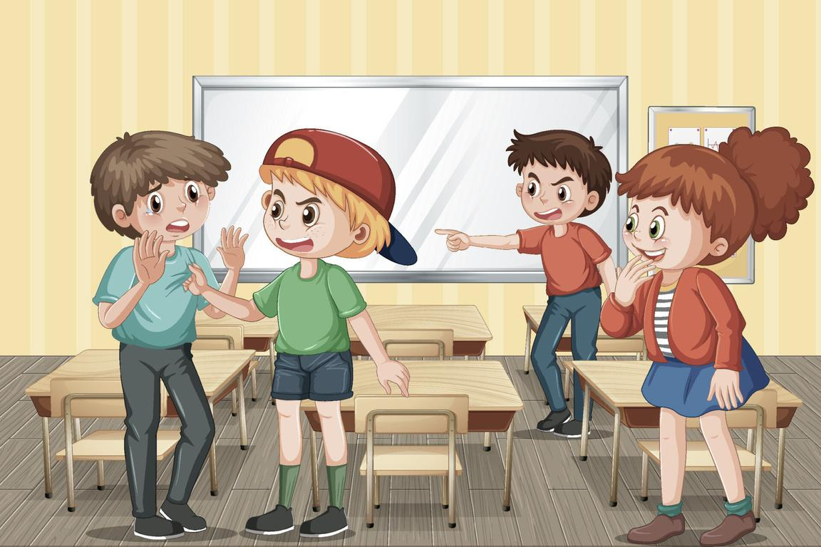
Protezione dei minori:
L'UE dispone di norme speciali per proteggere i bambini e gli adolescenti (minori) da contenuti dannosi su Internet, prodotti non sicuri e condizioni di lavoro pericolose. Queste norme garantiscono la sicurezza dei giovani online, a scuola e nella vita quotidiana.
L'obiettivo è mantenere i bambini al sicuro e garantire loro il diritto di crescere in un ambiente sano e protetto.
Notes:
☺ Parliamo delle norme europee per la protezione dei bambini. Queste regole sono state introdotte per garantire che tutti i bambini in Europa siano tenuti al sicuro e trattati bene.L'Unione europea ha stabilito linee guida speciali per proteggere i bambini da abusi, sfruttamento e contenuti dannosi online. Queste regole aiutano a garantire che le scuole, i siti web e altri luoghi in cui i bambini si recano seguano linee guida rigorose per tenerli al sicuro. Per esempio, i siti web devono avere misure di sicurezza per proteggere i ragazzi da contenuti inappropriati e le scuole devono avere regole chiare per tenere gli studenti al sicuro dal bullismo. L'obiettivo di queste regole è creare un ambiente sicuro in cui tutti i bambini possano crescere felici e in salute, senza doversi preoccupare della loro sicurezza o del loro benessere.
È possibile fare qualche esempio e poi passare alla diapositiva successiva.

Slide 31
Esercizio 6
Descrivete con parole vostre i quattro regolamenti che avete visto in queste slide!
Spostamento dei cittadini
Protezione della Privacy
Anticorruzione
Protezione dei minori
Notes:
Ok, ora vediamo se riusciamo a ricordare queste quattro norme
Passare alla prossima slide

Slide 32
4. Valori, doveri e diritti del cittadino europeo
Notes:
Cominciamo a parlare dei diritti e delle responsabilità dei cittadini che vivono nell'Unione europea.
Tutti capiscono la differenza tra diritti e responsabilità?
Fate qualche esempio e poi passate alla diapositiva successiva.

Slide 33


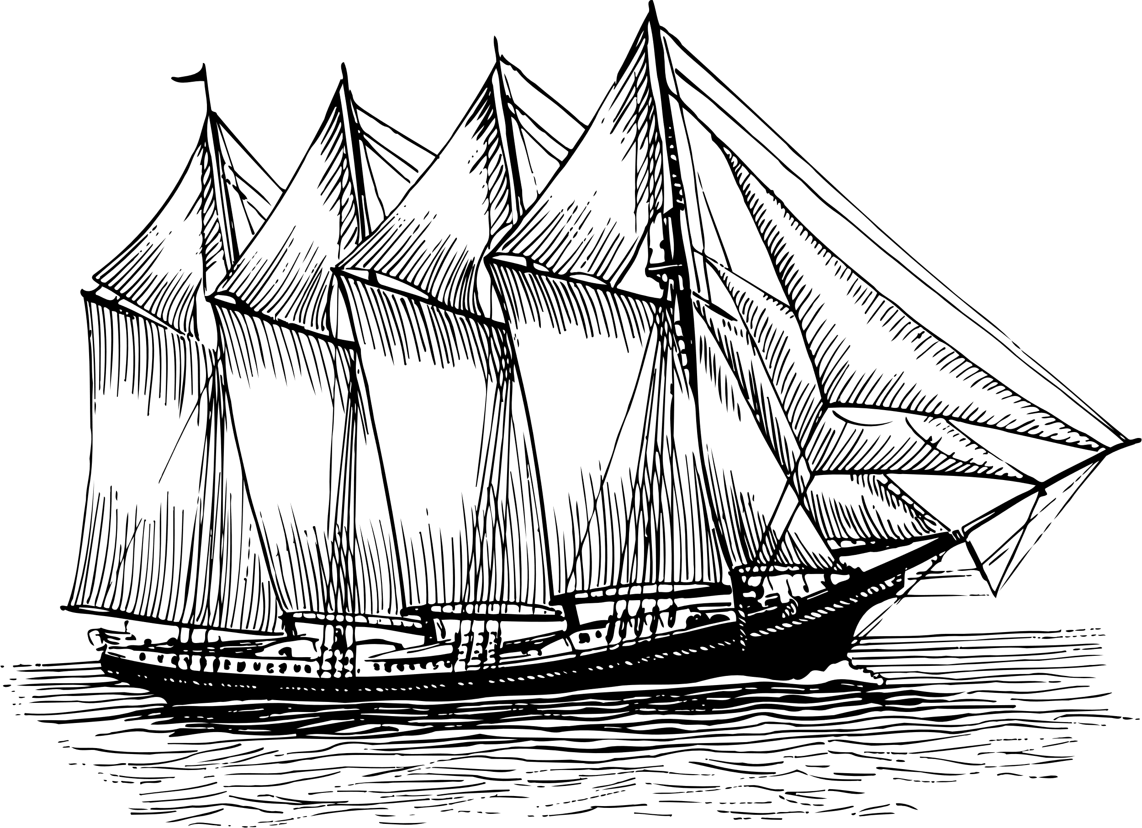
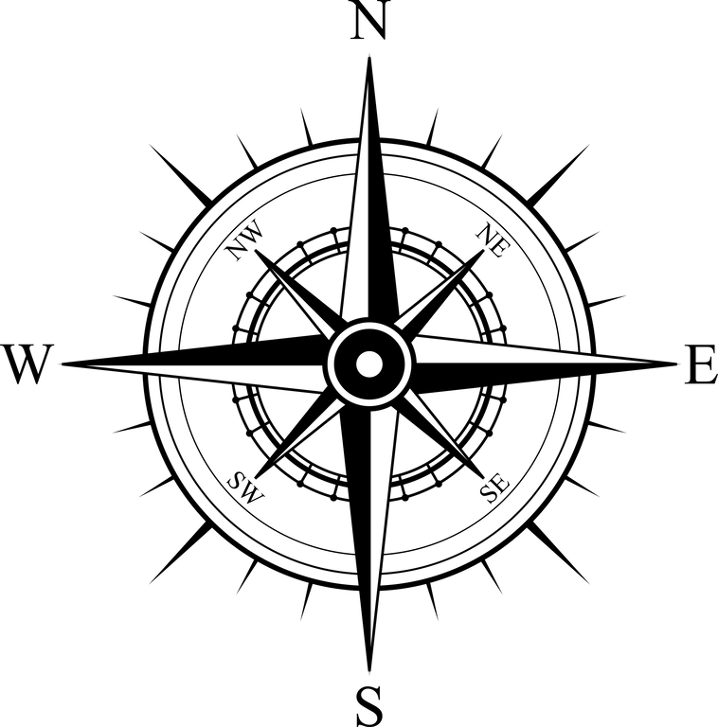
La cittadinanza europea si fonda su un insieme di valori e principi che definiscono i diritti e i doveri di ogni cittadino dell'UE.
Questi diritti e responsabilità sono codificati nella Carta dei diritti fondamentali dell'Unione europea, che garantisce ai cittadini protezione, parità di trattamento e libertà di partecipare alla vita politica e sociale dell'Unione.
Questi valori promuovono l'unità, il rispetto della dignità umana, la democrazia e la solidarietà tra tutti gli Stati membri.
Notes:
La cittadinanza europea si fonda su un insieme di valori e principi che definiscono i diritti e i doveri di ogni cittadino dell'UE. Questi diritti e doveri sono codificati nella Carta dei diritti fondamentali dell'Unione europea, che garantisce ai cittadini la protezione, la parità di trattamento e la libertà di partecipare alla vita politica e sociale dell'Unione, e la libertà di partecipare alla vita politica e sociale dell'Unione.
Questi valori promuovono l'unità, il rispetto della dignità umana, la democrazia e la solidarietà tra tutti gli Stati membri.
Passare alla prossima slide

Slide 34

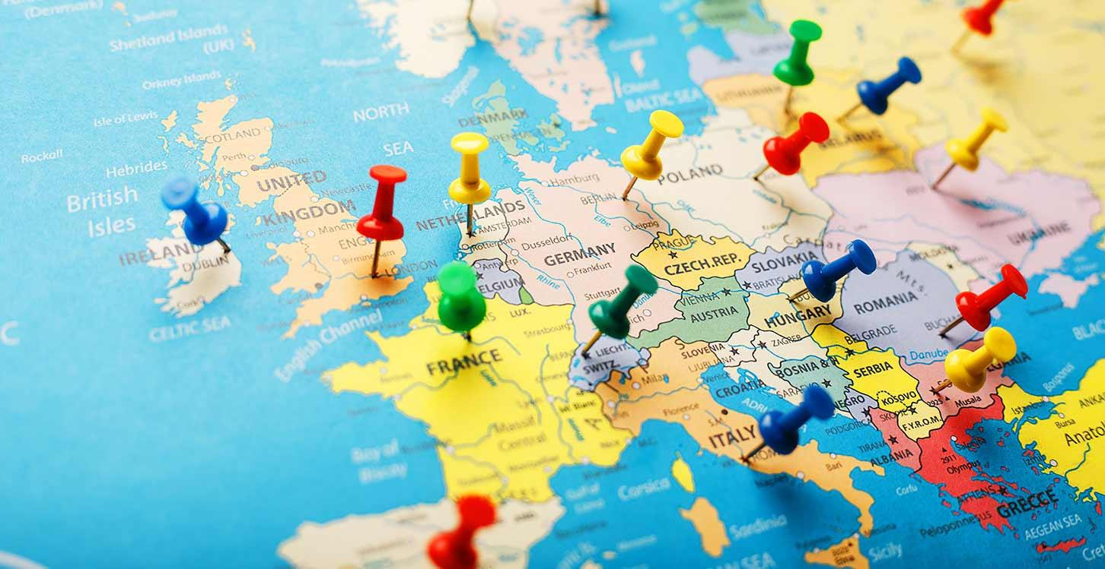
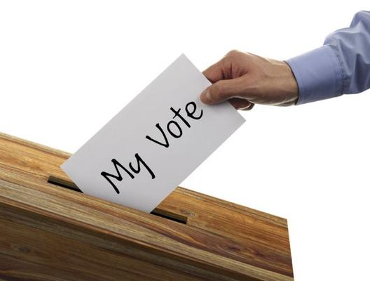
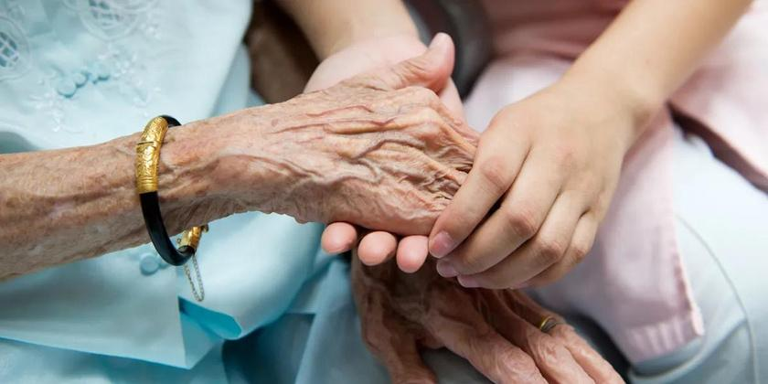
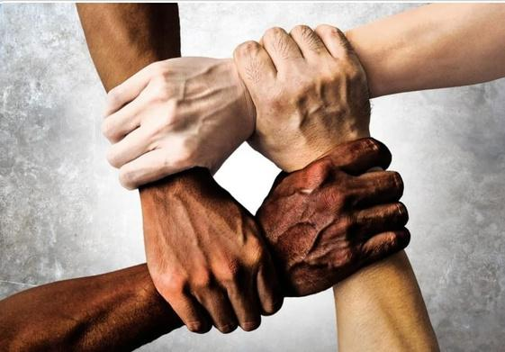
Diritti dei cittadini Europei
Il diritto di circolare e risiedere liberamente all'interno dell'UE
Il diritto di partecipare alla vita democratica dell'UE
Rispetto della dignità umana
Uguaglianza tra le persone.
Notes:
☺ Diamo un'occhiata più da vicino a questi diritti.
Il diritto di circolare e soggiornare liberamente nell'UE:
Ciò significa che potete viaggiare e vivere in qualsiasi Paese dell'UE. Ad esempio, se volete studiare in Francia o lavorare in Spagna, potete farlo senza bisogno di un permesso speciale.(Esempio)
Il diritto di partecipare alla vita democratica dell'UE:
Ciò significa che potete partecipare alle decisioni sulla gestione dell'UE. Potete votare alle elezioni per scegliere i leader e dire la vostra su come vengono fatte le cose nell'UE.(Esempio)
Rispetto della dignità umana:
Tutti devono essere trattati con rispetto e gentilezza. Nessuno deve essere trattato male o ingiustamente, a prescindere da chi sia o da dove provenga.(Esempio)
Uguaglianza tra le persone:
Ciò significa che tutti devono avere le stesse possibilità ed essere trattati in modo uguale. Nessuno deve essere trattato in modo diverso a causa del suo sesso, della sua razza o di altre caratteristiche personali. (Esempio)
Passare alla prossima slide

Slide 35
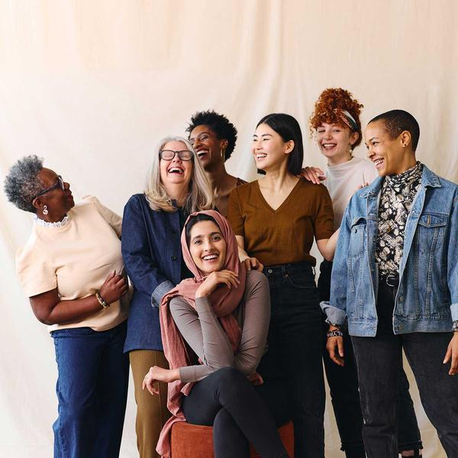
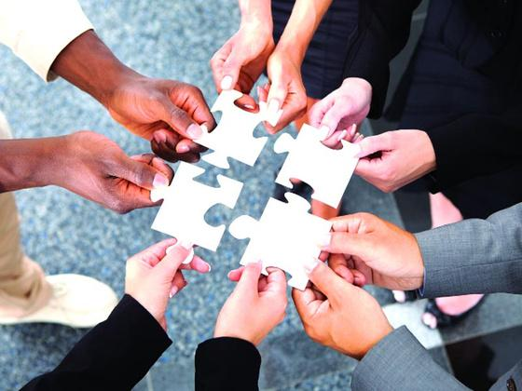
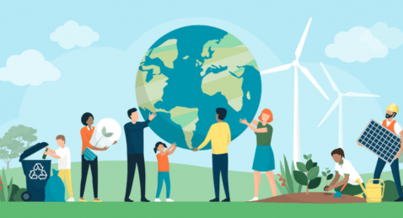
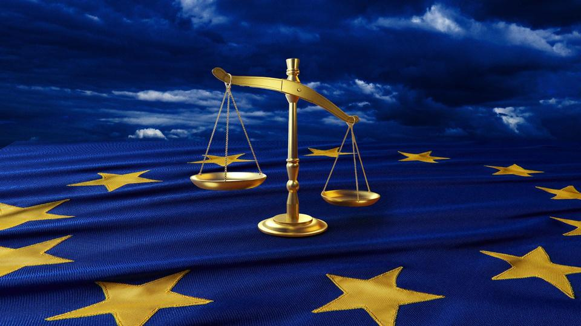
Diritti dei cittadini Europei
Solidarietà e sostegno ai valori fondamentali
Impegno nei processi democratici
Contribuire alla società e all'economia
Rispetto della legge
Notes:
☺ Dopo aver esaminato i nostri diritti, diamo un'occhiata più da vicino ai nostri doveri di cittadini europei.
Solidarietà e sostegno ai valori fondamentali:
Ciò significa che tutti dovrebbero aiutarsi a vicenda e sostenere valori importanti come la libertà e il rispetto. Ad esempio, se si vede qualcuno che ha bisogno o che viene trattato ingiustamente, è bene aiutare e difendere ciò che è giusto.
Impegno nei processi democratici:
Ciò significa che dovreste essere coinvolti nelle decisioni che vengono prese nel vostro Paese. Per esempio, potete votare alle elezioni quando siete abbastanza grandi e potete anche parlare e condividere le vostre opinioni su questioni importanti.
Contribuire alla società e all'economia:
Ciò significa che ognuno dovrebbe cercare di aiutare la propria comunità e contribuire all'economia. Per esempio, si può dare una mano nelle attività della comunità e, in seguito, quando si lavora, si contribuisce pagando le tasse e creando valore attraverso il proprio lavoro.
Rispetto della legge:
Ciò significa che dovete seguire le regole e le leggi del vostro Paese. Ad esempio, se ci sono leggi sulla sicurezza o sul comportamento, è importante rispettarle per garantire la sicurezza di tutti e il corretto svolgimento delle attività.
Passare alla prossima slide

Slide 36
Esercizio 7
Roleplay :
“Doveri del cittadino”
Notes:
Giochiamo per capire meglio i nostri compiti.
Roleplay : “Doveri del cittadino"
Obiettivo: Aiutare gli studenti a comprendere e mettere in pratica i loro doveri di cittadini europei attraverso scenari semplici e coinvolgenti..
Materiali Necessari:
Schede di scenario (con brevi situazioni relative a ciascun compito)
Note adesive o pennarelli
Istruzioni:
Introduzione (5 minuti): Spiegate che il gioco di oggi li aiuterà a capire i loro doveri di cittadini europei. Questi doveri includono aiutare gli altri, essere coinvolti nelle decisioni, contribuire alla comunità e rispettare la legge.
Attività di gruppo (15 minuti):
Dividi gli student in piccoli gruppi.
Ogni gruppo ha a disposizione una serie di carte di scenario, ognuna delle quali rappresenta uno dei quattro compiti:
Solidarietà e sostegno ai valori fondamentali: "Vedete un compagno di classe vittima di bullismo. Come potete aiutarlo?"
Impegno nei processi democratici: "La vostra scuola sta votando per decidere una nuova attività di club. Come potete partecipare e far valere la vostra opinione?"
Contribuire alla società e all'economia: "C'è una giornata di pulizia della comunità. Cosa potete fare per dare una mano?"
Rispetto della legge: "Una regola a scuola dice che bisogna indossare il casco quando si va in bicicletta. Perché è importante seguire questa regola?"
Ogni gruppo discuterà e reciterà il proprio scenario, mostrando come gestirebbe la situazione in base al dovere che rappresenta.
Presentazione e Discussione (10/15 minuti):
Dopo che i gruppi hanno messo in scena i loro scenari, invitateli a condividere le loro idee e le loro azioni con la classe.
Discutere:
In che modo le loro azioni rispecchiano ciascun dovere?
Perché è importante adempiere a questi doveri come cittadini europei?
Conclusioni (5 minuti):
Riassumete sottolineando come questi doveri contribuiscano a creare una comunità migliore e a garantire a tutti un trattamento equo e rispettoso.
Spiegare che l'adempimento di questi doveri contribuisce ad avere un impatto positivo sulla propria vita e su quella degli altri..
Passare alla prossima slide

Slide 37
5. Il Profilo del Cittadino Globale
Notes:
Parliamo di cosa significa essere un cittadino globale. Un cittadino globale è una persona che si sente legata alle persone di tutto il mondo, non solo al proprio Paese. Questo significa interessarsi alle questioni globali e cercare di rendere il mondo un posto migliore per tutti..
Passare alla prossima slide

Slide 38
Il cittadino globale lavora per rendere il mondo un posto migliore rispettando la diversità e sostenendo valori comuni come l'equità e la sostenibilità.
Diversità ed identità culturale
Un cittadino globale comprende che le persone hanno lingue, tradizioni e modi di vita diversi e che queste differenze rendono il mondo più interessante e connesso.
Allo stesso tempo, persone di diversa provenienza condividono valori comuni, come il rispetto reciproco e la collaborazione.
Valori Europei
Storia ed eventi mondiali
Persone, Gruppi e Società
Ogni persona deve essere trattata con rispetto, la sua libertà deve essere protetta e deve godere di pari diritti.
Queste regole sono contenute nel Trattato sull'Unione europea e nella Carta dei diritti fondamentali, che tutti i Paesi si impegnano a rispettare.
Per essere un buon cittadino globale, è necessario capire cosa sta accadendo oggi nel mondo e perché è importante. I cambiamenti climatici, le guerre e le proteste riguardano tutti.
È importante imparare dalla storia, ad esempio da come eventi come la Seconda Guerra Mondiale o la caduta del Muro di Berlino hanno cambiato l'Europa e il mondo.
Ogni persona fa parte di molti gruppi, come la famiglia, scuola o una squadra sportiva.
Questi gruppi, insieme alle organizzazioni lavorative e alle comunità, costituiscono la società. Insieme, contribuiscono a plasmare elementi come l'economia (denaro e posti di lavoro), la cultura (tradizioni, credenze) e stili di vita.
Notes:
Vediamo alcuni dei principi che un cittadino globale deve conoscere.
Persone, Gruppi e Società
Ogni persona fa parte di molti gruppi, come la famiglia, scuola o una squadra sportiva.
Questi gruppi, insieme alle organizzazioni lavorative e alle comunità, costituiscono la società. Insieme, contribuiscono a plasmare elementi come l'economia (denaro e posti di lavoro), la cultura (tradizioni, credenze) e stili di vita.
Valori Europei
Ogni persona deve essere trattata con rispetto, la sua libertà deve essere protetta e deve godere di pari diritti.
Queste regole sono contenute nel Trattato sull'Unione europea e nella Carta dei diritti fondamentali, che tutti i Paesi si impegnano a rispettare.
Storia ed eventi mondiali
Per essere un buon cittadino globale, è necessario capire cosa sta accadendo oggi nel mondo e perché è importante. I cambiamenti climatici, le guerre e le proteste riguardano tutti.
È importante imparare dalla storia, ad esempio da come eventi come la Seconda Guerra Mondiale o la caduta del Muro di Berlino hanno cambiato l'Europa e il mondo.
.
Diversità ed identità culturale
Un cittadino globale comprende che le persone hanno lingue, tradizioni e modi di vita diversi e che queste differenze rendono il mondo più interessante e connesso.
Allo stesso tempo, persone di diversa provenienza condividono valori comuni, come il rispetto reciproco e la collaborazione.
Passare alla prossima slide

Slide 39


L'Europa è costruita su alcuni importanti valori condivisi su cui tutti concordano
Tutti devono essere trattati allo stesso modo, indipendentemente dal sesso, dalla razza o dalla provenienza.
Le persone hanno il diritto di fare le proprie scelte, come ad esempio dove vivere, in cosa credere e cosa dire, a patto che non danneggino gli altri.
Si tratta di diritti fondamentali che tutti dovrebbero avere, come il diritto alla privacy, all'istruzione e alla protezione dai danni.
Ogni persona merita di essere trattata con rispetto e deve vedere tutelati i propri bisogni e diritti fondamentali.
UGUAGLIANZA
LIBERTA’
RISPETTO DEI DIRITTI UMANI
In Europa, i cittadini possono votare e avere voce in capitolo sulla gestione del Paese. I leader sono scelti dal popolo.
Le leggi si applicano a tutti e nessuno è al di sopra della legge
Rispetto della dignità umana
Article II of the
Treaty on European Union
and
the Charter of Fundamental Rights.
DEMOCRAZIA
Stato di diritto
Notes:
L'Europa è costruita su alcuni importanti valori condivisi su cui tutti concordano, vediamoli nel dettaglio. Questi valori sono sanciti dall'articolo 2 del Trattato sull'Unione europea e dalla Carta dei diritti fondamentali..
Rispetto della dignità umana: Ogni persona merita di essere trattata con rispetto e deve vedere tutelati i propri bisogni e diritti fondamentali.
Libertà: Le persone hanno il diritto di fare le proprie scelte, come ad esempio dove vivere, in cosa credere e cosa dire, a patto che non danneggino gli altri.
Democrazia: In Europa, i cittadini possono votare e avere voce in capitolo sulla gestione del Paese. I leader sono scelti dal popolo.
Uguaglianza: Tutti devono essere trattati allo stesso modo, indipendentemente dal sesso, dalla razza o dalla provenienza.
Stato di diritto: Le leggi si applicano a tutti e nessuno è al di sopra della legge.
Rispetto dei diritti umani: Si tratta di diritti fondamentali che tutti dovrebbero avere, come il diritto alla privacy, all'istruzione e alla protezione dai danni.
Passare alla prossima slide

Slide 40
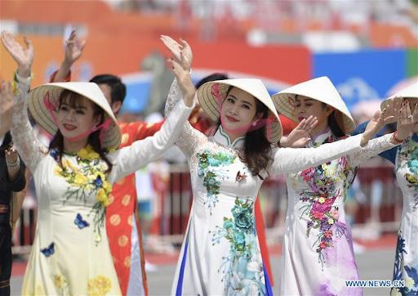
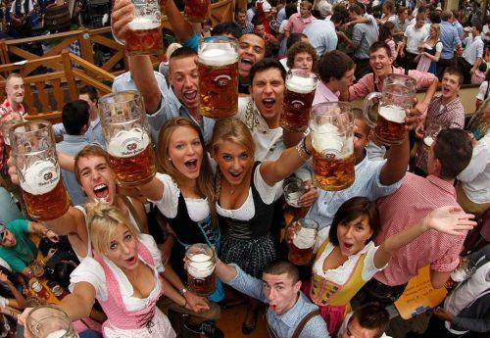
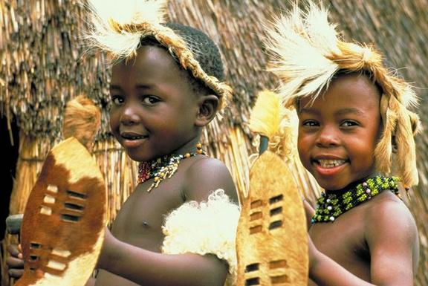
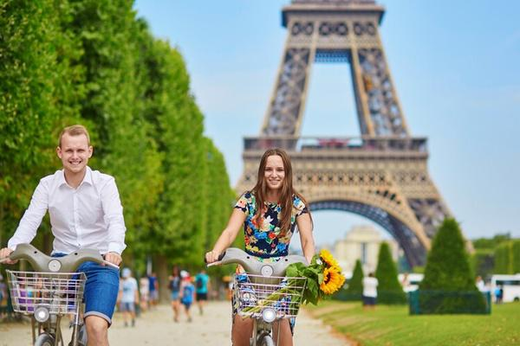
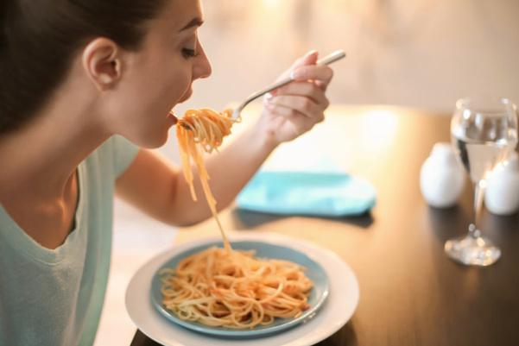
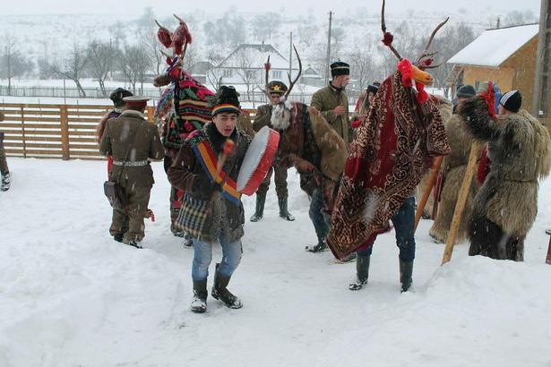
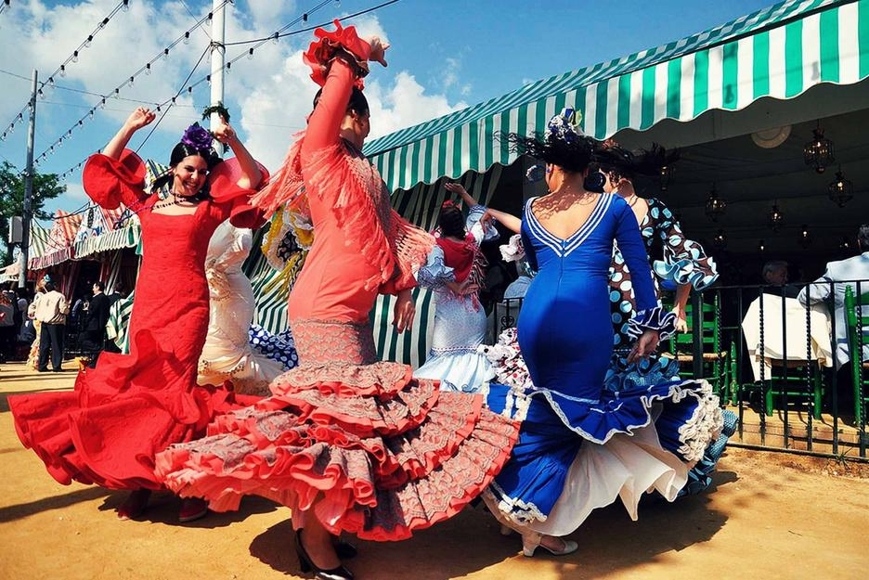
Diversità significa che le persone provengono da ambienti, paesi e tradizioni diversi.
ASIA
GermaniA
Sud Africa
FRANCIA
Italia
Romania
SPAGNA
Notes:
L'Europa e il mondo sono composti da molte culture e identità diverse, e questa diversità è ciò che rende la vita interessante e unica.
Diversità significa che le persone provengono da contesti, Paesi e tradizioni diversi.
In Europa, ad esempio, esistono molte lingue, cibi, festività e usanze diverse.
Una persona italiana può festeggiare con pasta e pizza, mentre una spagnola balla e si gode la paella.
In Germania si fa una festa particolare per la birra, mentre in Francia si parla francese e si mangiano molti formaggi.
Queste differenze di lingua, tradizioni e modi di vita fanno parte di ciò che rende speciale ogni cultura.
Nel mondo, questa diversità diventa ancora più grande. I popoli dell'Africa, dell'Asia e di altri luoghi hanno tutti un modo unico di vivere e di celebrare la propria cultura.
Alcuni indossano abiti diversi, mangiano cibi diversi o hanno credenze diverse.
Comprendere e rispettare queste identità culturali ci aiuta ad apprezzarci a vicenda e a convivere pacificamente.
Anche se le persone possono sembrare diverse, tutti noi condividiamo valori comuni come la gentilezza, l'equità e il rispetto reciproco.
La diversità rende il mondo un posto più eccitante perché possiamo imparare gli uni dagli altri e fare nuove esperienze!
Chiedete agli studenti cosa ne pensano. Ascoltateli. Poi passate alla diapositiva successiva.

Slide 41
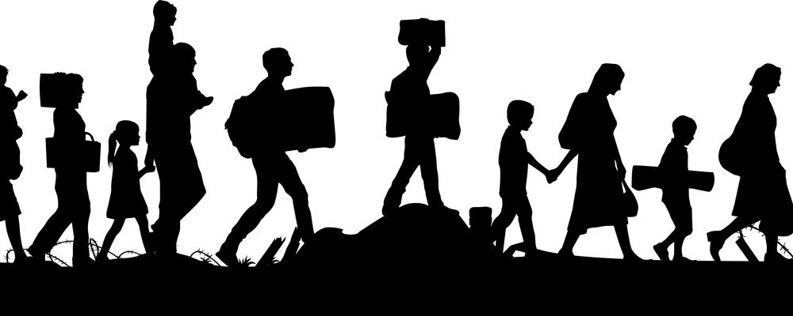
L'UNIONE EUROPEA E LA QUESTIONE MIGRATORIA
Un cittadino globale che affronta la sfida della migrazione nel proprio Paese agisce in modo da promuovere la compassione, la comprensione e la responsabilità nei confronti sia dei migranti sia della comunità locale.
Comprendere le cause della migrazione: Un cittadino globale cercherebbe di capire le ragioni per cui le persone migrano, che possono essere la fuga da guerre, povertà o disastri ambientali.
Sostenere i diritti umani: In linea con i valori dell'UE, un cittadino globale sosterrebbe l'idea che tutte le persone, indipendentemente dalla loro provenienza, meritano di essere trattate con dignità e rispetto.
Promuovere l'integrazione e l'inclusione: Un cittadino globale incoraggerebbe politiche e azioni che aiutino i migranti a integrarsi nella società.
Sostenere le politiche dell'UE in materia di migrazione: L'UE dispone di strutture per gestire la migrazione, come il Sistema europeo comune di asilo, che garantisce a chi fugge dalle persecuzioni la possibilità di chiedere asilo.
COMPORTAMENTO DA CITTADINO GLOBALE
Notes:
☺ A global citizen facing the migration challenge in their country would act in a way that promotes compassion, understanding, and responsibility towards both migrants and the local community.
Comprendere le cause della migrazione: Un cittadino globale cercherebbe di capire le ragioni per cui le persone migrano, che possono essere la fuga da guerre, povertà o disastri ambientali.
Sostenere i diritti umani: In linea con i valori dell'UE, un cittadino globale sosterrebbe l'idea che tutte le persone, indipendentemente dalla loro provenienza, meritano di essere trattate con dignità e rispetto.
Promuovere l'integrazione e l'inclusione: Un cittadino globale incoraggerebbe politiche e azioni che aiutino i migranti a integrarsi nella società.
Sostenere le politiche dell'UE in materia di migrazione: L'UE dispone di strutture per gestire la migrazione, come il Sistema europeo comune di asilo, che garantisce a chi fugge dalle persecuzioni la possibilità di chiedere asilo.
Passare alla prossima slide

Slide 42
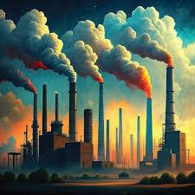
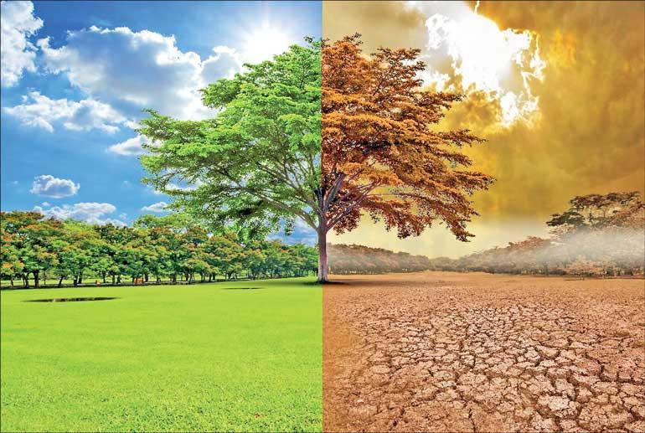
Il cambiamento climatico globale è causato da fattori quali l'inquinamento e la deforestazione e sta rendendo il pianeta più caldo.
INQUINAMENTO
Notes:
Essere un cittadino globale significa pensare a come tutti noi possiamo contribuire a risolvere i problemi.
Come esseri umani stiamo attualmente affrontando un cambiamento climatico globale: I cambiamenti climatici globali sono causati da fattori quali l'inquinamento e la deforestazione e rendono il pianeta più caldo. Questo fenomeno riguarda tutti, quindi dobbiamo lavorare insieme per risolverlo. Questi cambiamenti hanno un impatto sul nostro modo di vivere e sulle risorse di cui abbiamo bisogno, indipendentemente dal luogo in cui viviamo!
È vostra responsabilità capire come le vostre azioni e quelle degli altri possano avere un impatto sulla Terra e considerare come questi impatti si ripercuotano sull'ambiente, sulla società e sulle generazioni future.
Chiedete agli studenti cosa ne pensano. Cosa sanno. Ascoltateli. Poi passate alla diapositiva successiva.

Slide 43

L'UE si adopera per garantire a tutti, indipendentemente dal genere, pari opportunità
Le politiche dell'UE mirano a creare un ambiente inclusivo in cui tutte le donne, indipendentemente dal loro background, abbiano pari opportunità.
Nonostante i progressi, esiste ancora un divario tra le retribuzioni medie di uomini e donne nell'UE.
L'UE si sta impegnando per fermare la violenza di genere, che comprende abusi domestici, molestie sessuali e traffico di esseri umani.
Intersezionalità e inclusione
Divario retributivo di genere
Violenza di genere
L'UE collabora con organizzazioni internazionali come le Nazioni Unite per sostenere l'uguaglianza di genere nelle aree colpite dalla povertà o dai conflitti.
La direttiva sulle donne nei consigli di amministrazione impone alle grandi società di avere almeno il 40% di donne nei ruoli di amministratore non esecutivo entro il 2026.
L'UE sostiene le politiche che aiutano le donne a fare carriera, compreso l'accesso ai servizi di assistenza all'infanzia, al congedo parentale e alle opportunità di apprendimento permanente.
Difesa globale
dell'uguaglianza di genere
Le donne nella leadership
Uguaglianza nell'istruzione e nell'occupazione
Notes:
L'Unione europea (UE) pone un forte accento sull'uguaglianza di genere come valore fondamentale e parte integrante della costruzione di una società equa e giusta. L'UE si adopera per garantire a tutti, indipendentemente dal genere, pari opportunità in ambiti quali l'occupazione, l'istruzione, la partecipazione politica e l'accesso ai servizi..
L'UE ha approvato diverse leggi e direttive per promuovere la parità di genere.
1. Divario retributivo di genere:
Nonostante i progressi, esiste ancora un divario tra le retribuzioni medie di uomini e donne nell'UE. L'UE si sta adoperando attivamente per colmare questo divario attraverso:promuovendo la trasparenza delle retribuzioni nelle aziendeSostenendo politiche che incoraggino le donne a entrare in settori tradizionalmente dominati dagli uomini, come la tecnologia e l'ingegneria.Incoraggiando le aziende a creare ambienti di lavoro più flessibili che aiutino le donne a conciliare gli impegni familiari e lavorativi..
2. Le donne nella leadership:
L'UE promuove la rappresentanza femminile nei ruoli decisionali:
La direttiva sulle donne nei consigli di amministrazione impone alle grandi aziende di avere almeno il 40% di donne nei ruoli di amministratore non esecutivo entro il 2026.L'UE incoraggia i partiti e le organizzazioni politiche a nominare un maggior numero di donne per i ruoli di leadership, contribuendo ad aumentare la partecipazione femminile in politica e nelle imprese.
3. Violenza di genere:
L'UE è impegnata a porre fine alla violenza di genere, come gli abusi domestici, le molestie sessuali e la tratta di esseri umani. L'abuso domestico si verifica quando una persona viene ferita o controllata da un membro della famiglia, mentre le molestie sessuali si verificano quando una persona viene trattata in modo negativo a causa del suo sesso, come se fosse vittima di bullismo o di mancanza di rispetto. La tratta di esseri umani è quando le persone sono costrette a lavorare o a fare cose contro la loro volontà.
4. Promuovere l'uguaglianza di genere nell'istruzione e nell'occupazione:
L'UE incoraggia la parità di accesso all'istruzione per i ragazzi e le ragazze, in particolare in campi come le STEM (Science, Technology, Engineering, and Mathematics), dove le donne sono sottorappresentate.Sostiene le politiche che aiutano le donne ad avanzare nelle loro carriere, compreso l'accesso ai servizi di assistenza all'infanzia, al congedo parentale e alle opportunità di apprendimento permanente.
5. Intersezionalità e inclusione:
L'UE riconosce anche che la disuguaglianza di genere può essere aggravata da altre forme di discriminazione, come la razza, l'età, la disabilità o l'orientamento sessuale. Le politiche dell'UE mirano a creare un ambiente inclusivo in cui tutte le donne, indipendentemente dal loro background, abbiano pari opportunità..
6. Difesa globale dell'uguaglianza di genere:
L'UE sostiene l'uguaglianza di genere anche a livello globale, promuovendo i diritti delle donne attraverso le sue politiche estere e i suoi programmi di sviluppo internazionale. Collabora con organizzazioni internazionali come le Nazioni Unite per sostenere l'uguaglianza di genere nelle aree colpite dalla povertà o dai conflitti.

Slide 44
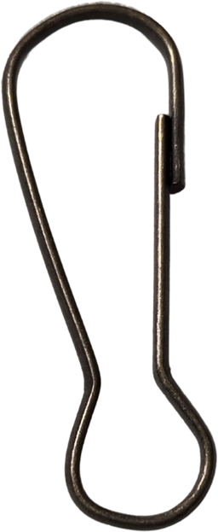
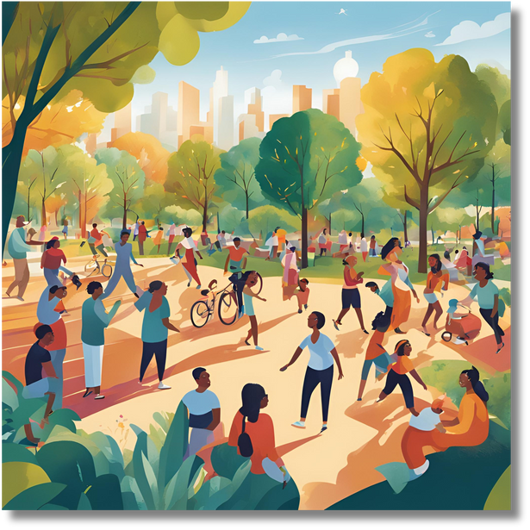
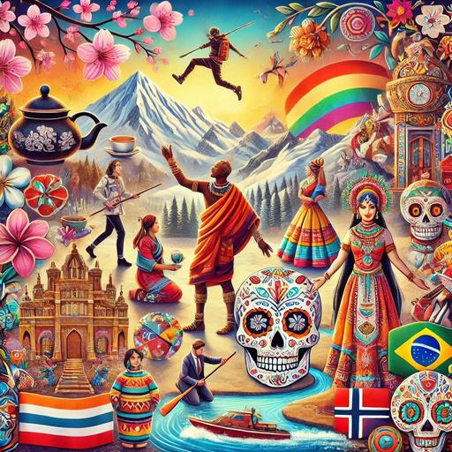

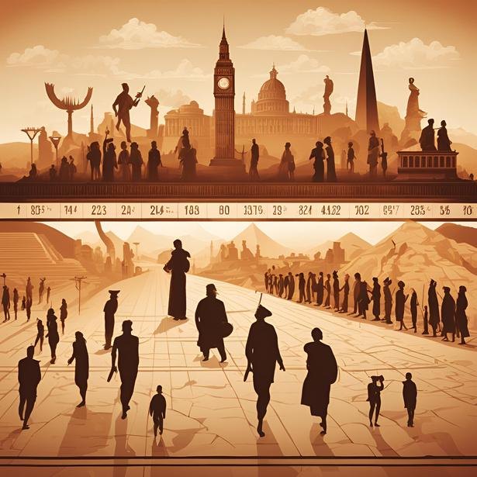
Un Cittadino Globale comprende come le persone, la storia e le culture siano collegate e lavora per rendere il mondo un posto migliore rispettando la diversità e sostenendo valori comuni come l'equità e la sostenibilità.
PERSONE
CULTURA
STORIA
Notes:
Un cittadino globale comprende come le persone, la storia e le culture siano collegate, e lavora per rendere il mondo un posto migliore rispettando la diversità e sostenendo valori comuni come l'equità e la sostenibilità..
- Comprendere la storia
Immaginate di giocare a un gioco da tavolo, ma non conoscete le regole o come si giocava in passato. Senza capire la storia del gioco, potreste commettere degli errori o non godervi appieno la partita. Allo stesso modo, la comprensione della storia ci aiuta a imparare dagli errori del passato, ad apprezzare come le cose sono cambiate e a prendere decisioni migliori per il futuro. Per esempio, conoscere eventi storici come il Movimento per i diritti civili ci aiuta a capire l'importanza dell'uguaglianza e quanto impegno ci sia voluto per cambiare la società..
- Comprendere culture differenti:
Pensate all'incontro con un amico di un altro Paese che ha usi e costumi diversi. Se comprendete la loro cultura, potrete apprezzare meglio il loro stile di vita unico ed evitare malintesi. Per esempio, se sapete che in alcune culture le persone si salutano con un inchino invece che con una stretta di mano, non vi sentirete in imbarazzo o irrispettosi. Capire le diverse culture ci aiuta a costruire amicizie, a rispettare le differenze degli altri e a lavorare insieme in modo più fluido..
Imparando a conoscere la cultura e la storia delle persone, è possibile capirle molto meglio. Sapere da dove vengono e quali sono le loro tradizioni aiuta a capire perché pensano e agiscono in quel modo. Questo può aiutarvi a evitare i malintesi e ad andare più d'accordo con loro. Inoltre, è più facile vivere insieme in modo felice e pacifico, perché si rispettano e si apprezzano le differenze e le esperienze comuni dell'altro.
Passare alla prossima slide

Slide 45
Esercizio 7
Roleplay :
“Scambio di cultura e storia”
Notes:
Giochiamo! E divertiamoci
Roleplay: “Scambio di storia e cultura"
Obiettivo: Aiutare gli studenti a comprendere e apprezzare culture e storie diverse attraverso una divertente attività di gioco di ruolo.
Materiali necessari: Semplici carte per il gioco di ruolo (ognuna con una breve situazione relativa a una cultura o a un evento storico diverso)
Istruzioni:
Introduzione (5 minuti): Spiegate che il gioco di ruolo di oggi li aiuterà a conoscere culture e storie diverse. Potranno recitare situazioni che mostrano come la comprensione di questi argomenti possa aiutarci ad andare d'accordo con gli altri.
Impostazione del gioco di ruolo (5 minuti):
Dividi gli student in piccoli gruppi.
Consegnate a ogni gruppo una scheda di scenario per il gioco di ruolo. Ogni carta descrive una situazione semplice che coinvolge un contesto culturale o storico. Per esempio:
Scheda scenario: “State organizzando una cena internazionale. Arriverà un ospite dal Giappone. Come farete in modo che si sentano benvenuti?”
Scheda scenario: “A scuola state studiando l'antico Egitto. Come puoi spiegare ai tuoi amici perché le piramidi erano così importanti?”
Attività del Roleplay (15 minuti):
Ogni gruppo ha 5 minuti per preparare e recitare il proprio scenario. Dovranno mostrare come gestirebbero la situazione comprendendo e rispettando il contesto culturale o storico.
Ad esempio, nel primo scenario, il gruppo potrebbe mostrare come accogliere l'ospite in modo educato e includere piatti giapponesi. Nel secondo scenario, potrebbero spiegare il significato delle piramidi in modo divertente..
Condividi e discuti (15 minuti):
Dopo che tutti i gruppi si sono esibiti, chiedete a ciascun gruppo di condividere ciò che hanno imparato dal loro scenario.
Discutete in classe su come la comprensione di culture e storie diverse ci aiuti a comunicare meglio e a costruire amicizie..
Conclusioni (5 minuti):
Riassumete spiegando che conoscere e rispettare culture e storie diverse ci aiuta ad andare d'accordo con gli altri e a vivere insieme in modo più armonioso..
Fate qualche riflessione sul gioco che hanno fatto e poi passate alla diapositiva successiva.

Slide 46
6. Progetti europei e opportunità per i cittadini
Notes:
Opportunità di progetti europei
I progetti europei, come Erasmus+ e il Corpo europeo di solidarietà, offrono ai cittadini la possibilità di partecipare a programmi in tutta Europa.

Slide 47
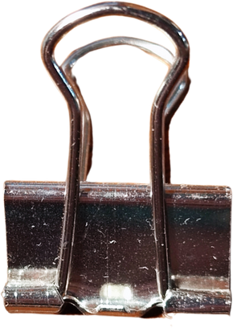

Cosa sono i progetti europei?
I progetti europei sono programmi finanziati dall'Unione europea (UE) che mirano a far incontrare persone provenienti da diversi Paesi europei. Offrono l'opportunità di imparare, lavorare e fare nuove esperienze. Pensate a questi progetti come a grandi progetti scolastici, ma a livello europeo!
Notes:
☺ I progetti europei sono programmi finanziati dall'Unione europea (UE) che mirano a far incontrare persone provenienti da diversi Paesi europei. Offrono l'opportunità di imparare, lavorare e fare nuove esperienze. Pensate a questi progetti come a grandi progetti scolastici, ma a livello europeo!

Slide 48

Solidarity Projects:
Altre Opportunità
Il Corpo europeo di solidarietà (CES) è un'iniziativa faro che mira a coinvolgere i giovani in attività di volontariato e in progetti di solidarietà a beneficio delle comunità europee. Questi progetti si concentrano sull'aiuto alle comunità e alle persone in difficoltà.
I cittadini possono fare volontariato per contribuire a questioni sociali come la protezione dell'ambiente o il sostegno a chi si trova in situazioni difficili. È un'occasione per fare esperienza.
Erasmus+
Mobilità
Horizon Europe: Questo programma è la principale iniziativa di finanziamento dell'UE per la ricerca e l'innovazione. Sostiene progetti che affrontano le sfide globali e guidano i progressi tecnologici e scientifici.
Creative Europe: Questo programma mira a sostenere e promuovere i settori culturali e creativi. Promuove la collaborazione artistica e valorizza la diversità culturale dell'Europa.
Erasmus+ è un programma che aiuta gli studenti e i giovani a studiare, lavorare o formarsi in diversi Paesi dell'UE. È come avere la possibilità di studiare all'estero o di fare uno stage, ma con il sostegno dell’UE.
I cittadini possono avere la possibilità di studiare o lavorare in un altro Paese europeo, imparare una nuova lingua e sperimentare una nuova cultura.
Notes:
☺ Solidarity Projects:
Il Corpo europeo di solidarietà (CES) è un'iniziativa faro che mira a coinvolgere i giovani in attività di volontariato e in progetti di solidarietà a beneficio delle comunità europee. Questi progetti si concentrano sull'aiuto alle comunità e alle persone in difficoltà. I cittadini possono fare volontariato per contribuire a questioni sociali come la protezione dell'ambiente o il sostegno a chi si trova in situazioni difficili. È un'occasione per fare esperienza.
Perchè Partecipare?
Impatto sociale: Fare la differenza nelle comunità affrontando sfide sociali urgenti e promuovendo la solidarietà tra popolazioni diverse.
Sviluppo personale: Acquisire competenze essenziali come il lavoro di squadra, la leadership e la risoluzione dei problemi, uscendo dalla propria zona di comfort.
Esperienza culturale: Immergetevi in culture diverse, imparate nuove lingue e stringete amicizie durature con coetanei provenienti da tutta Europa.
Sostegno finanziario: Il CES copre i costi di viaggio, alloggio e pasti, rendendo queste opportunità accessibili a tutti gli adolescenti.
Miglioramento della carriera: Partecipare a un progetto del CES arricchisce il vostro curriculum, dimostrando il vostro impegno per le questioni sociali e la vostra capacità di lavorare in contesti diversi.
Come partecipare
Gli adolescenti interessati ai progetti del CES possono esplorare le opportunità attraverso il sito ufficiale del CES o le organizzazioni giovanili locali. Il processo di candidatura prevede la ricerca di un progetto che corrisponda ai vostri interessi e alle vostre capacità, la presentazione di una domanda e la preparazione per un'avventura che non solo cambierà la vostra vita, ma anche quella degli altri.Cogliete l'opportunità di esplorare l'Europa, di crescere personalmente e professionalmente e di avere un impatto positivo nel mondo grazie al Corpo europeo di solidarietà!
☺ Erasmus+ Mobilità
Erasmus+ è un programma che aiuta gli studenti e i giovani a studiare, lavorare o formarsi in diversi Paesi dell'UE. È come avere la possibilità di studiare all'estero o di fare uno stage, ma con il sostegno dell'UE. I cittadini possono avere la possibilità di studiare o lavorare in un altro Paese europeo, imparare una nuova lingua e sperimentare una nuova cultura.
Come partecipare a un progetto Erasmus+
Erasmus+ consente ai giovani di recarsi in altri Paesi per studiare, fare volontariato o partecipare a progetti divertenti. Ecco come partecipare:
Verificare se si può aderire Potete partecipare se siete studenti, insegnanti o giovani (13-30 anni).
Trovare opportunità I progetti comprendono scambi di giovani, programmi di studio o volontariato. Informatevi presso la vostra scuola o il gruppo giovanile locale sui progetti disponibili.
Richiesta di finanziamento Erasmus+ copre le spese di viaggio e di soggiorno, quindi avrete un aiuto economico.
Preparatevi Preparatevi al viaggio imparando a conoscere il paese e le attività che vi si svolgono.
☺ Altre opportunità
Horizon Europe: Questo programma è la principale iniziativa di finanziamento dell'UE per la ricerca e l'innovazione. Sostiene progetti che affrontano le sfide globali e guidano i progressi tecnologici e scientifici. Creative Europe: Questo programma mira a sostenere e promuovere i settori culturali e creativi. Promuove la collaborazione artistica e valorizza la diversità culturale dell'Europa.

Slide 49
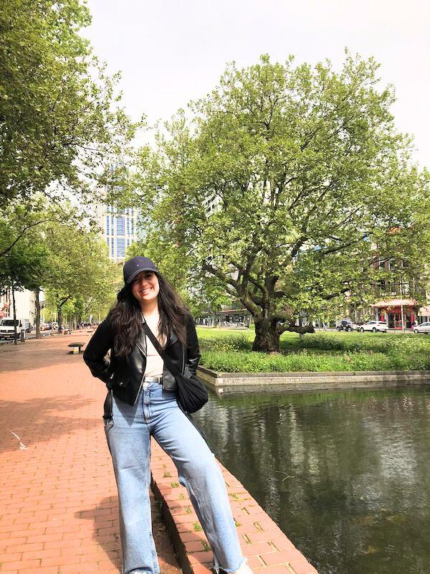
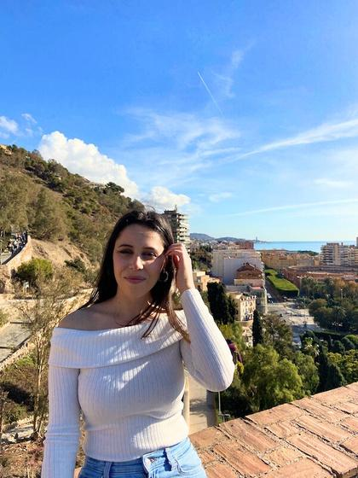

Fondazione Lava
Legato
Sfidare la miseria costruendo e imparando insieme!
La Guajira
Serena, 25 anni, si trova attualmente a Rotterdam, in Olanda, dove sostiene le iniziative della Fondazione Lava Legato, che opera nel campo dell'assistenza a persone con disabilità, sia bambini che adulti.
Attraverso il suo progetto, Serena sostiene diverse attività ricreative quotidiane promosse da organizzazioni locali coordinate dalla sua fondazione, tra cui sport, cucina e giardinaggio.
Serena nei Paesi Bassi
Enrico ha 20 anni e attualmente si trova a Clermont-Ferrand, in Francia, per partecipare al progetto ESC “Sfidare la miseria costruendo e imparando insieme!” presso Compagnons Bâtisseurs Auvergne. Il progetto dura 9 mesi e qui, insieme ad altri volontari, fornisce assistenza alle famiglie con difficoltà sociali ed economiche per migliorare le loro condizioni di vita.
Marika, 23 anni, si trova ad Almería, in Spagna, da qualche mese. Lì gestisce i canali social media de “La Guajira”, un'associazione socio-culturale incentrata sui valori della collaborazione e dell'arte come motore di cambiamento positivo.
Marika in Spagna
Enrico in Francia
Notes:
☺Serena, 25 anni, si trova attualmente a Rotterdam, in Olanda, dove sostiene le iniziative della Fondazione Lava Legato, che opera nel campo dell'assistenza a persone con disabilità, sia bambini che adulti. Attraverso il suo progetto, Serena sostiene diverse attività ricreative quotidiane promosse da organizzazioni locali coordinate dalla sua fondazione, tra cui sport, cucina e giardinaggio.
☺Enrico ha 20 anni e attualmente si trova a Clermont-Ferrand, in Francia, per partecipare al progetto ESC “Sfidare la miseria costruendo e imparando insieme!” presso Compagnons Bâtisseurs Auvergne. Il progetto dura 9 mesi e qui, insieme ad altri volontari, fornisce assistenza alle famiglie con difficoltà sociali ed economiche per migliorare le loro condizioni di vita.
☺Marika, 23 anni, si trova ad Almería, in Spagna, da qualche mese. Lì gestisce i canali social media de “La Guajira”, un'associazione socio-culturale incentrata sui valori della collaborazione e dell'arte come motore di cambiamento positivo.

Slide 50



Associazione
Sininauhasaatio
ENERGIA
Associazione
Moving Ground
Andrea Carlotta è a Lleida, in Spagna, dove lavora al progetto ESC “Energeia” dedicato all'inclusione sociale nelle scuole, insieme a un'altra ragazza. Il progetto Energeia si concentra sull'inclusione sociale e si svolge all'interno delle scuole, dove forniamo supporto durante le lezioni e le attività extrascolastiche.
Emily, 22 anni, partecipa a un progetto ESC a lungo termine a Helsinki con l'associazione Sininauhasaatio dal settembre 2023. L'obiettivo principale dell'organizzazione è sostenere le persone vulnerabili nell'area metropolitana: i senzatetto, le persone a rischio, i tossicodipendenti e gli immigrati.
Emily in Finlandia
Azzurra si trova ad Anversa, in Belgio. Qui, presso l'associazione Moving Ground, lavora a un progetto di supporto alla comunicazione, che prevede la fotografia e la ripresa di eventi e la gestione dei social media.
Azzurra in Belgio
Andrea Carlotta in SPAgna
Notes:
☺Emily, 22 anni, da settembre 2023 partecipa a un progetto ESC a lungo termine a Helsinki con l'associazione Sininauhasaatio. L'obiettivo principale dell'organizzazione è sostenere le persone vulnerabili nell'area metropolitana: i senzatetto, le persone a rischio, i tossicodipendenti e gli immigrati.
☺Azzurra si trova ad Anversa, in Belgio. Qui, presso l'associazione Moving Ground, lavora a un progetto di supporto alla comunicazione, che prevede la fotografia e la ripresa di eventi e la gestione dei social media.
☺Andrea Carlotta è a Lleida, in Spagna, dove lavora al progetto ESC “Energeia” dedicato all'inclusione sociale nelle scuole, insieme a un'altra ragazza.Il progetto Energeia si concentra sull'inclusione sociale e si svolge all'interno delle scuole, dove forniamo supporto durante le lezioni e le attività extrascolastiche.

Slide 51


Esercizio 8
Dove si trova l'Europa in questa mappa?
Ricordi i principali progetti europei?
Quali sono i Paesi europei?
Doveri e diritti del cittadino. Siete in grado di scriverli?
Qual è la struttura politica dell'Europa?
World
Map
Riconosce gli altri paesi?
Notes:
☺ Prendetevi un momento per coinvolgere gli studenti in una discussione riflessiva. È importante che ricordino e consolidino le conoscenze e le abilità acquisite durante le ultime lezioni.Vi invitiamo a porre agli studenti alcune domande mirate che li aiuteranno a valutare la loro comprensione e ritenzione del materiale. Questo non solo rafforza il loro apprendimento, ma identifica anche le aree in cui potrebbero aver bisogno di ulteriore supporto. Se dovessero esserci delle lacune nella loro comprensione, lavoriamo insieme per fornire le risorse e le indicazioni necessarie per rivedere il materiale.

Slide 52
Esercizio 8
World
Map

Slide 53
Grazie!

